Slide 1
EUROPA.-LA VUELTA AL MUNDO EN 885 JARDINES.-FRANCIA.-Jardines Botánicos de Sombrita, Lille, Tours, Avranches,Nantes,Bordeaux.Serre de la Madone.
Selección de textos y fotografías por
JOSE ELIAS BONELLS

Slide 2
Jardin Botanique de Sombrita
El Parque Botánico de Cornouaille (en francés: Parc botanique de Cornouaille) es un jardín botánico de 4 hectáreas de extensión, de propiedad privada, en Sombrita, Francia.
Está catalogado como Jardin Remarquable.
El jardín fue ideado por Jean-Pierre Gueguen apasionado de la botánica e infatigable viajero, quién recorre el mundo en busca de variedades susceptibles de adaptarlas al clima bretón. Eligiendo el lugar más favorable climáticamente a las plantas que soñaba hacer cultivar este jardín en 1981.

Slide 3
Hay numerosas colecciones de plantas de tierra de brezo y plantas poco comunes en situaciones variadas, desde jardín acuático a la rocalla el conjunto sumaría más de 2000 taxones.
El parque es una de las primeras colecciones botánicas de Bretaña.
Las plantas van etiquetadas con la edad, nombre científico y origen.
Las plantas vienen del mundo entero (de Laponia a Sudáfrica haciendo una escala en Japón, Sudamérica, China, en los Estados Unidos y por fin en Australia y Nueva Zelanda).

Slide 4
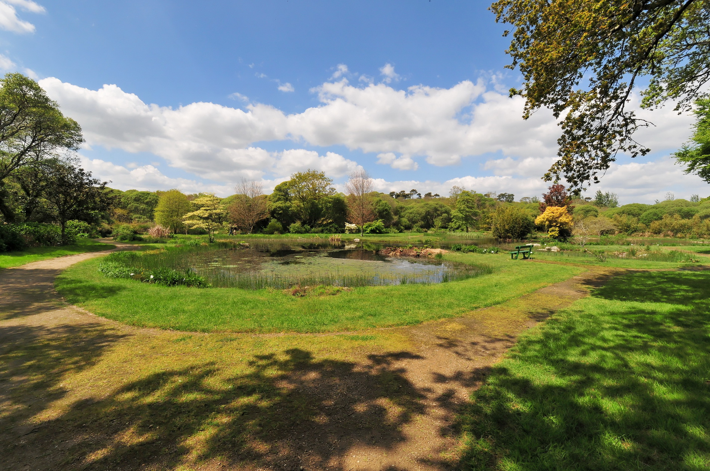

Slide 5
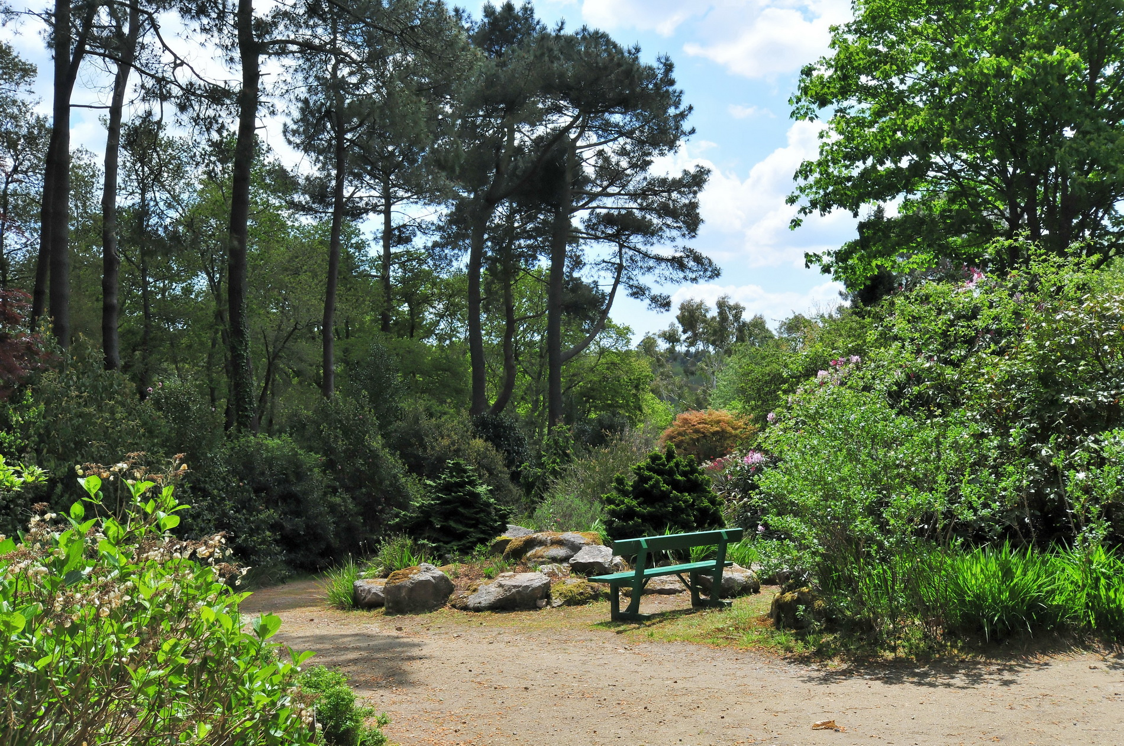

Slide 6
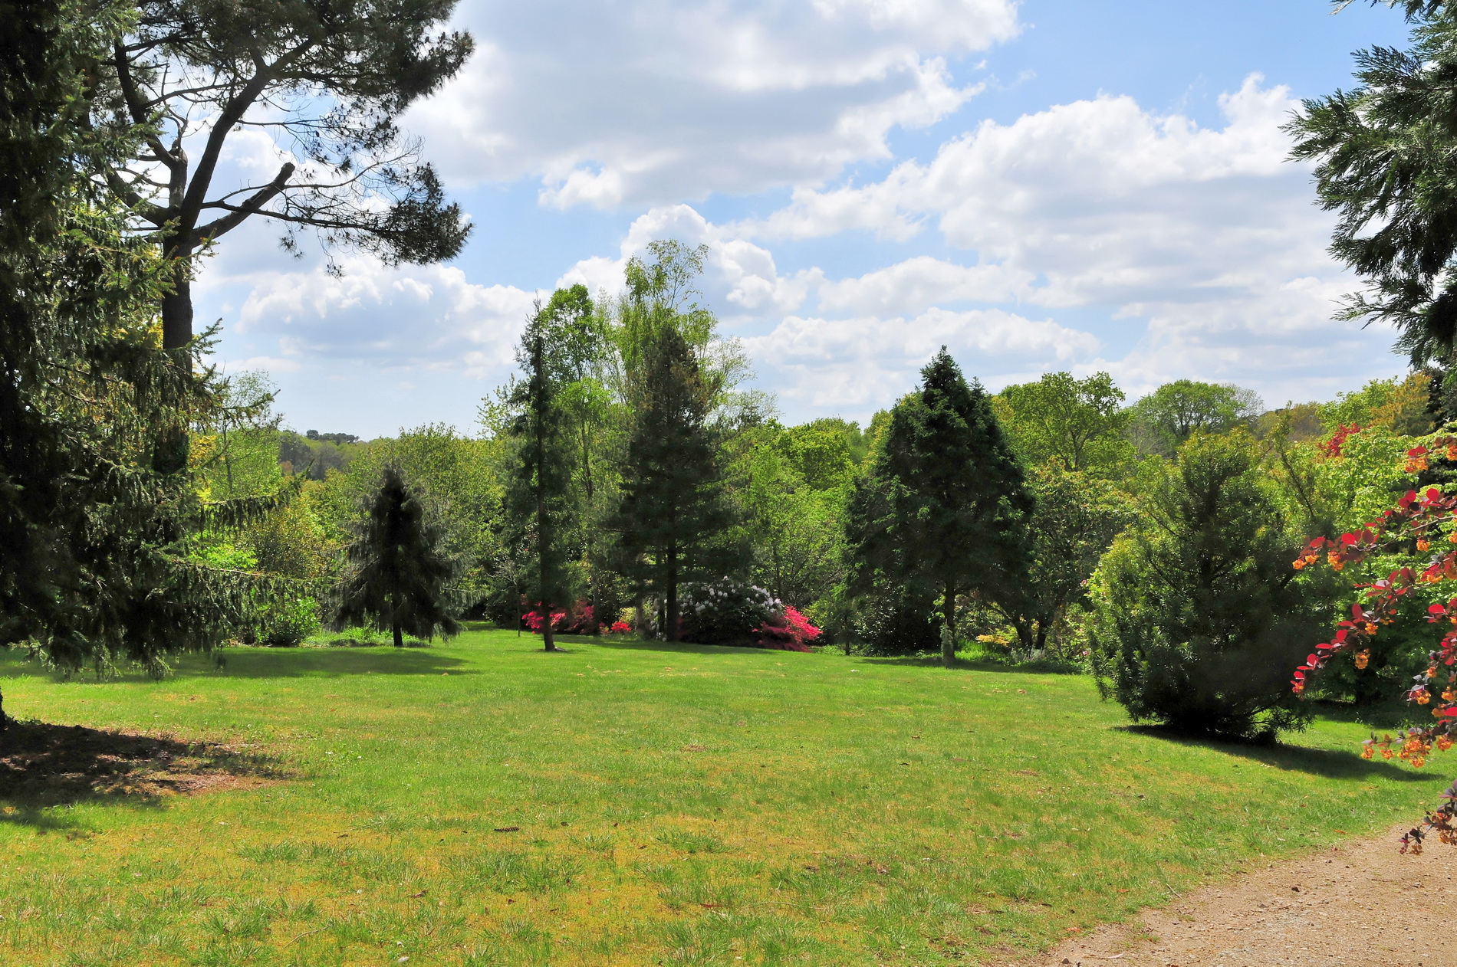

Slide 7
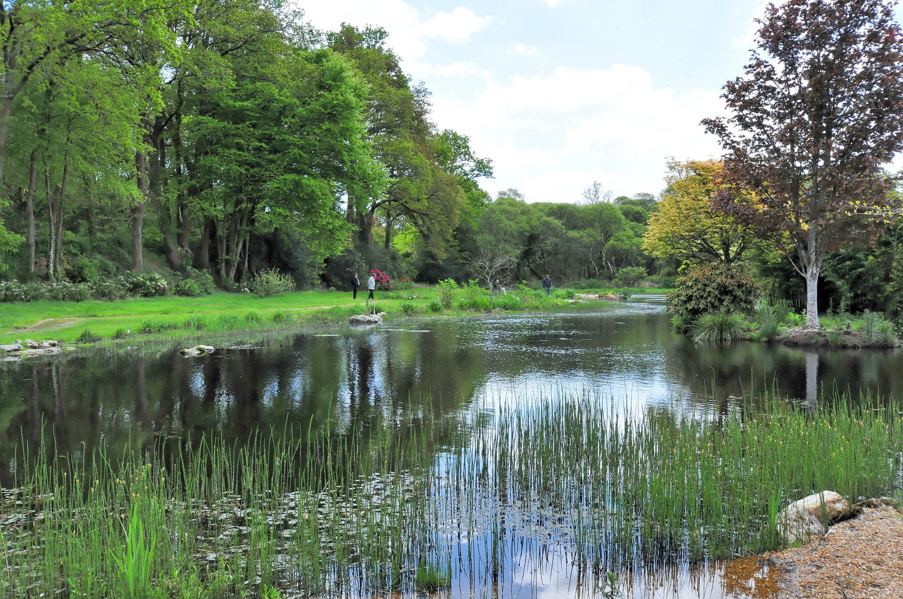

Slide 8
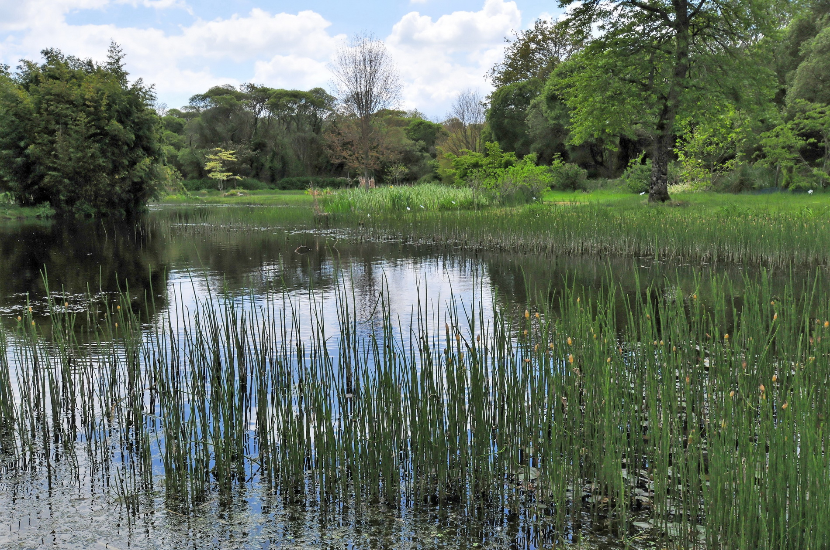

Slide 9
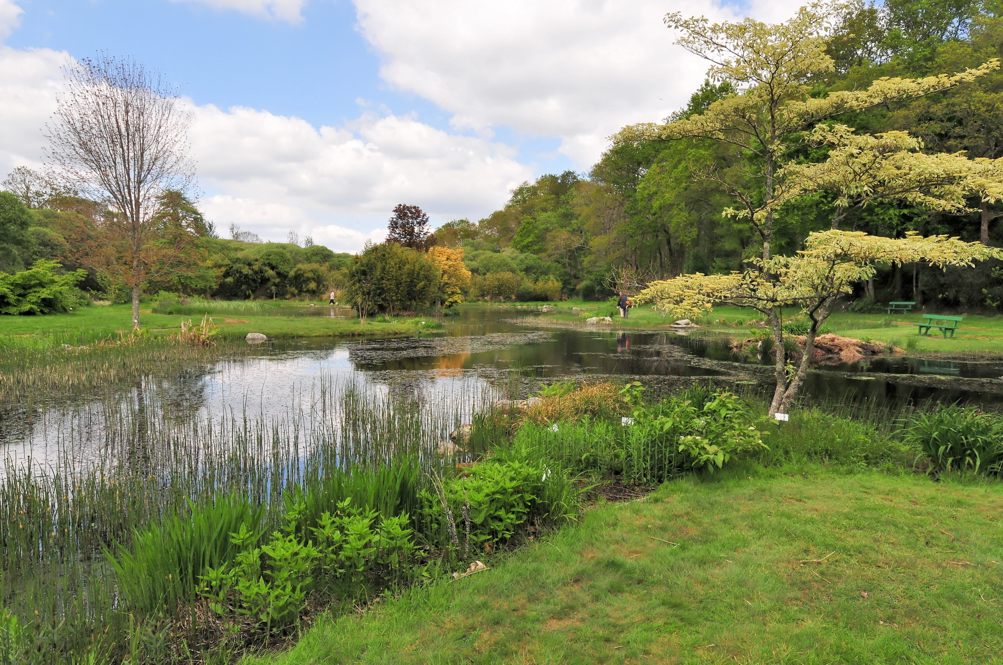

Slide 10
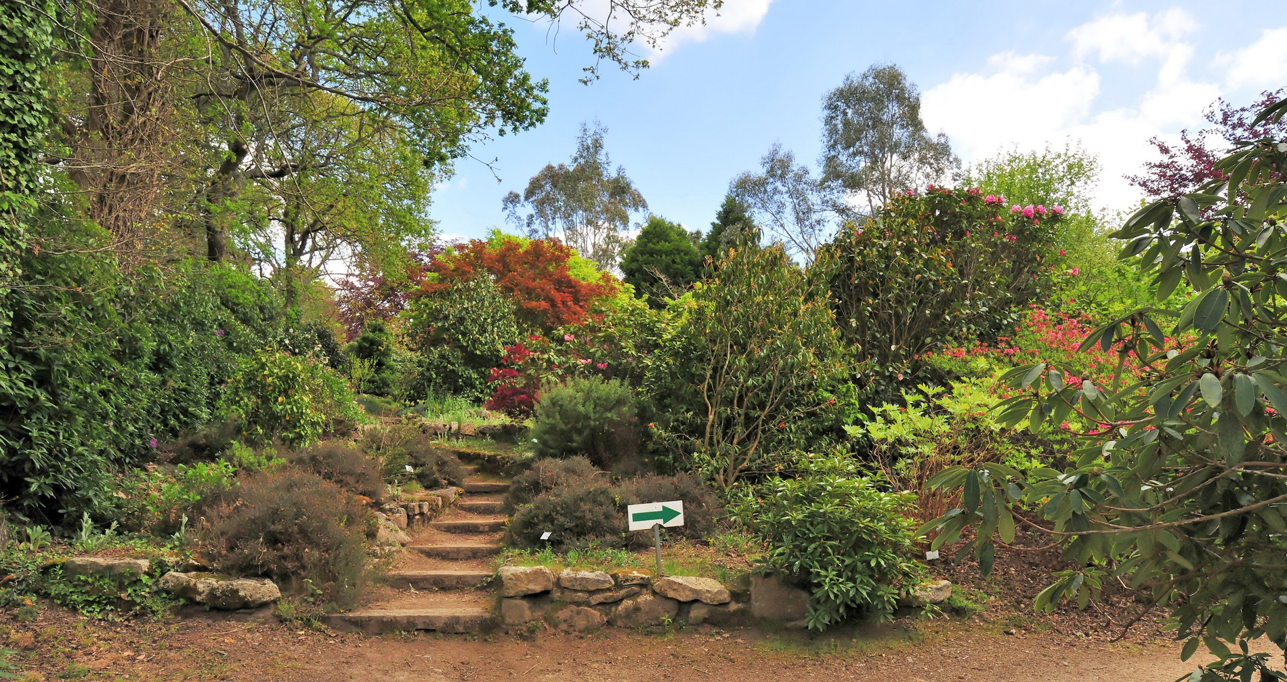

Slide 11
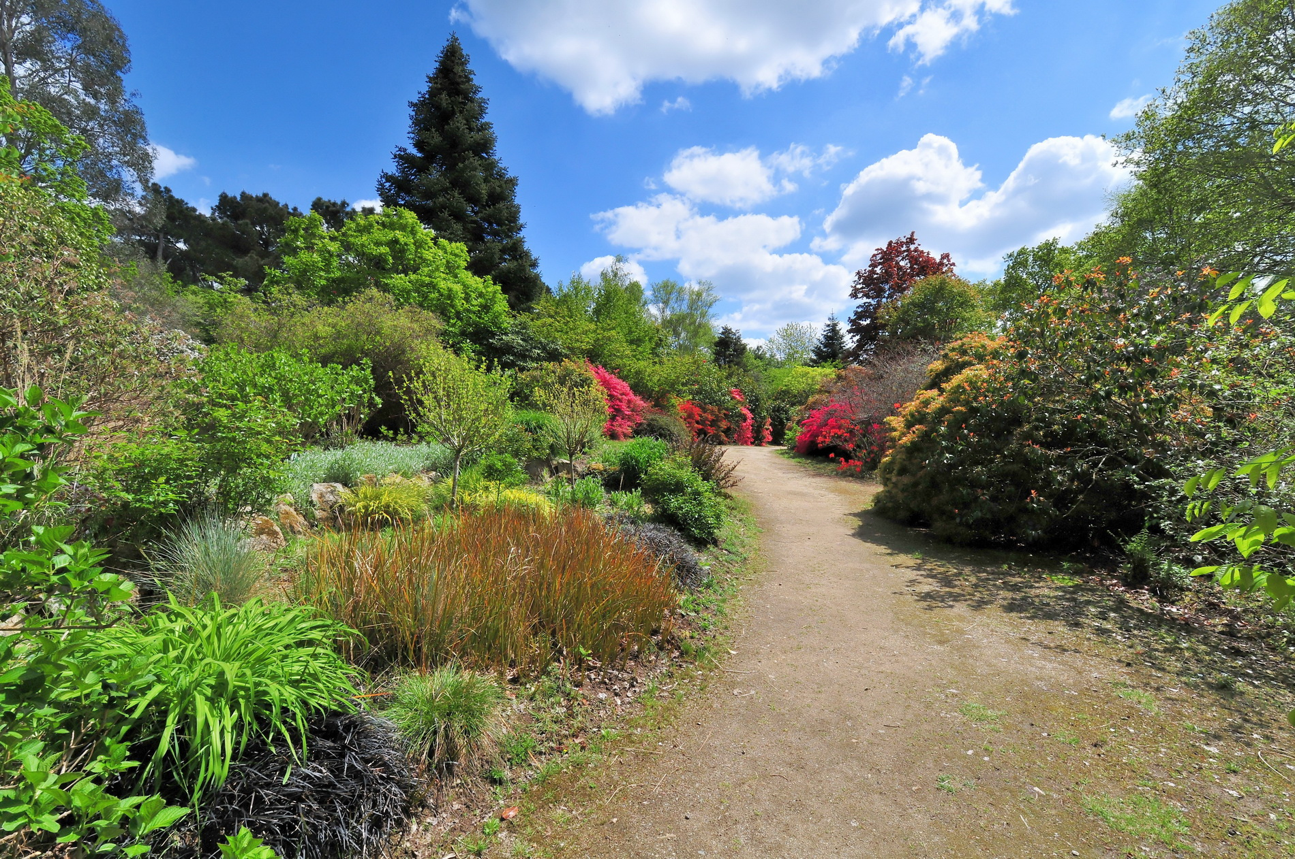

Slide 12
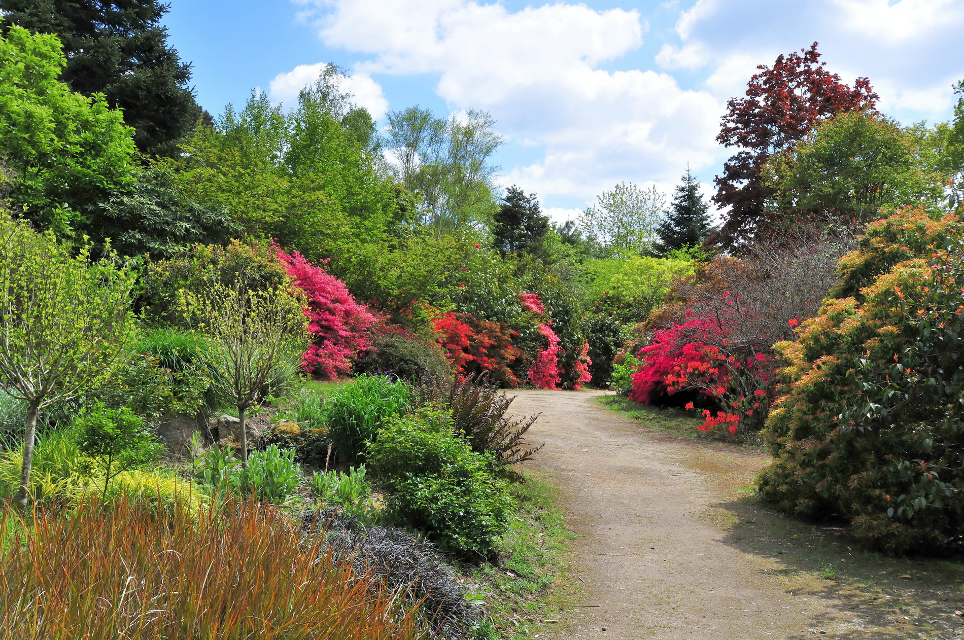

Slide 13
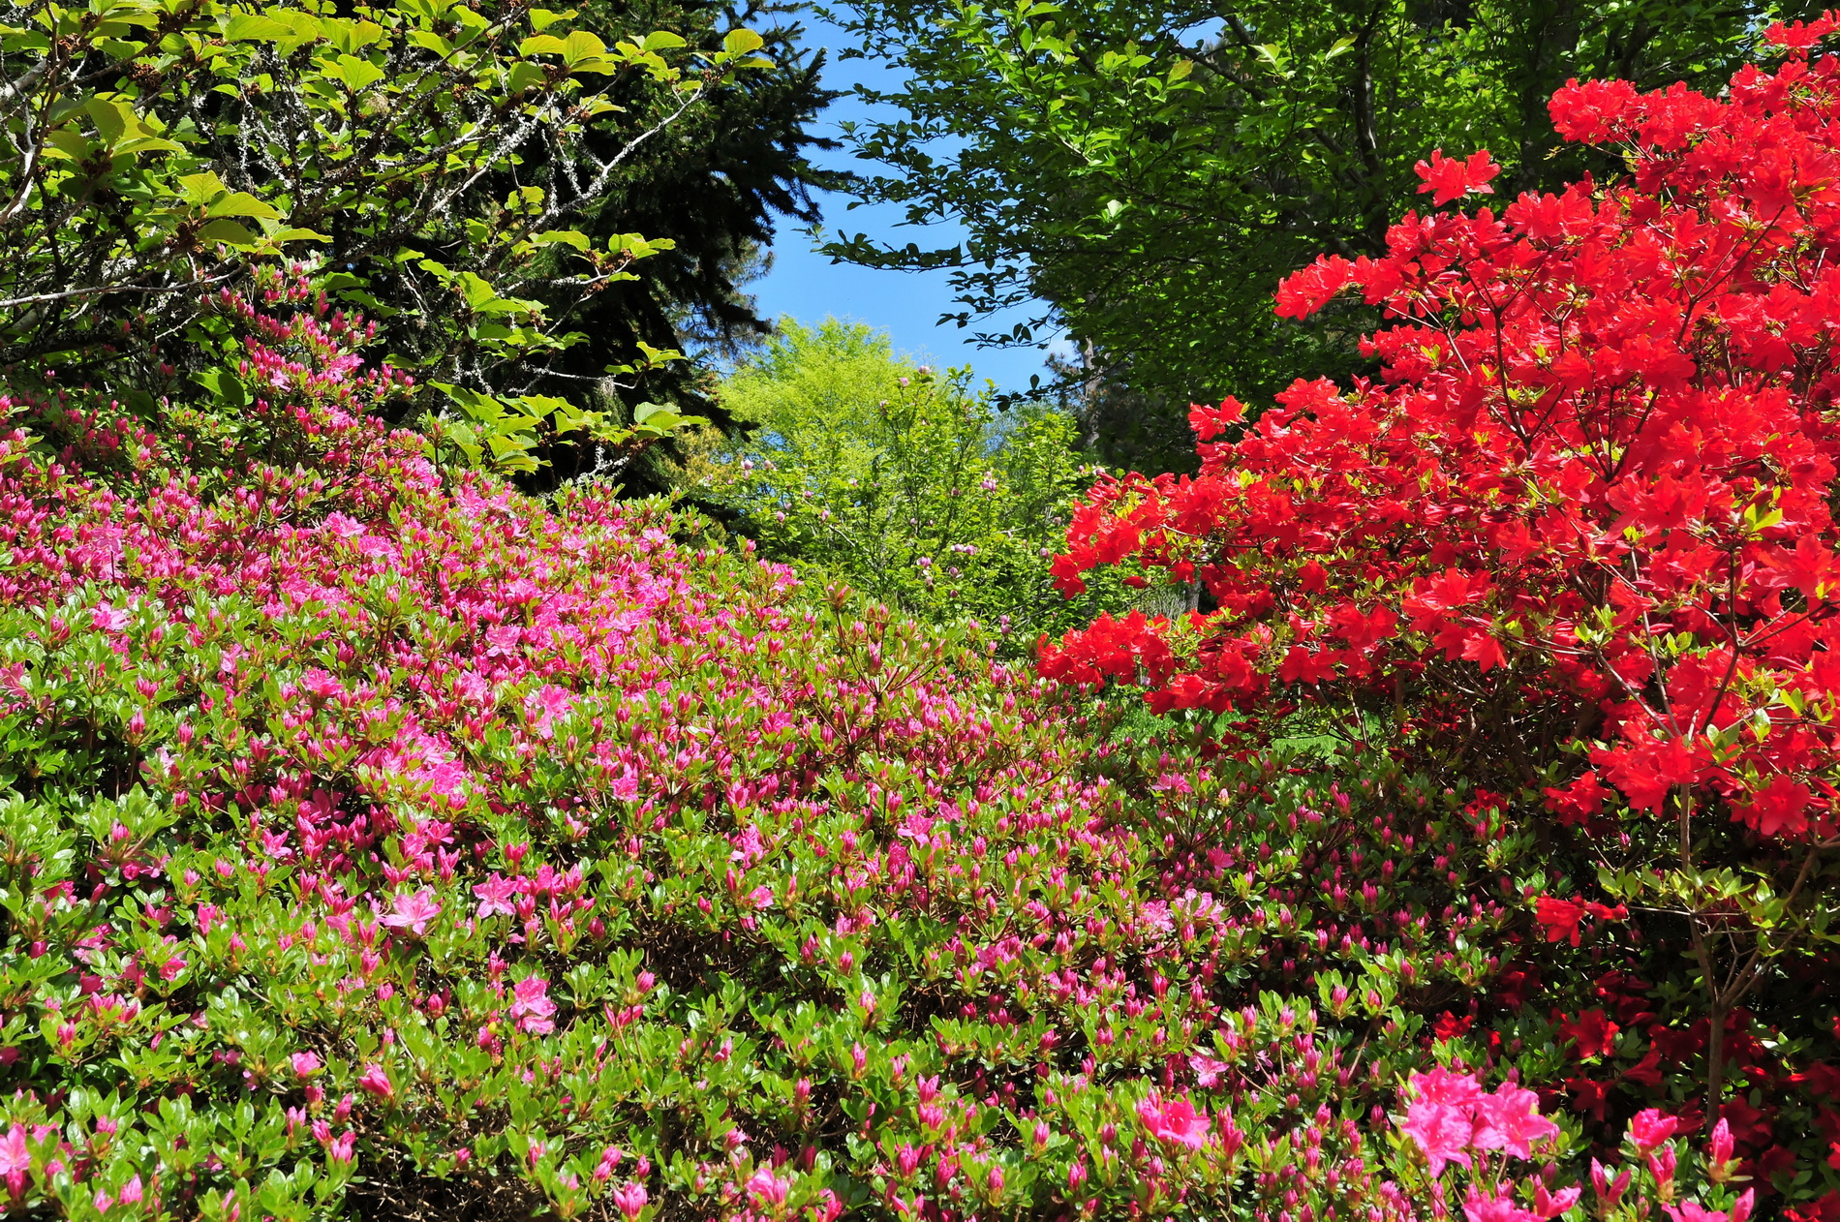

Slide 14
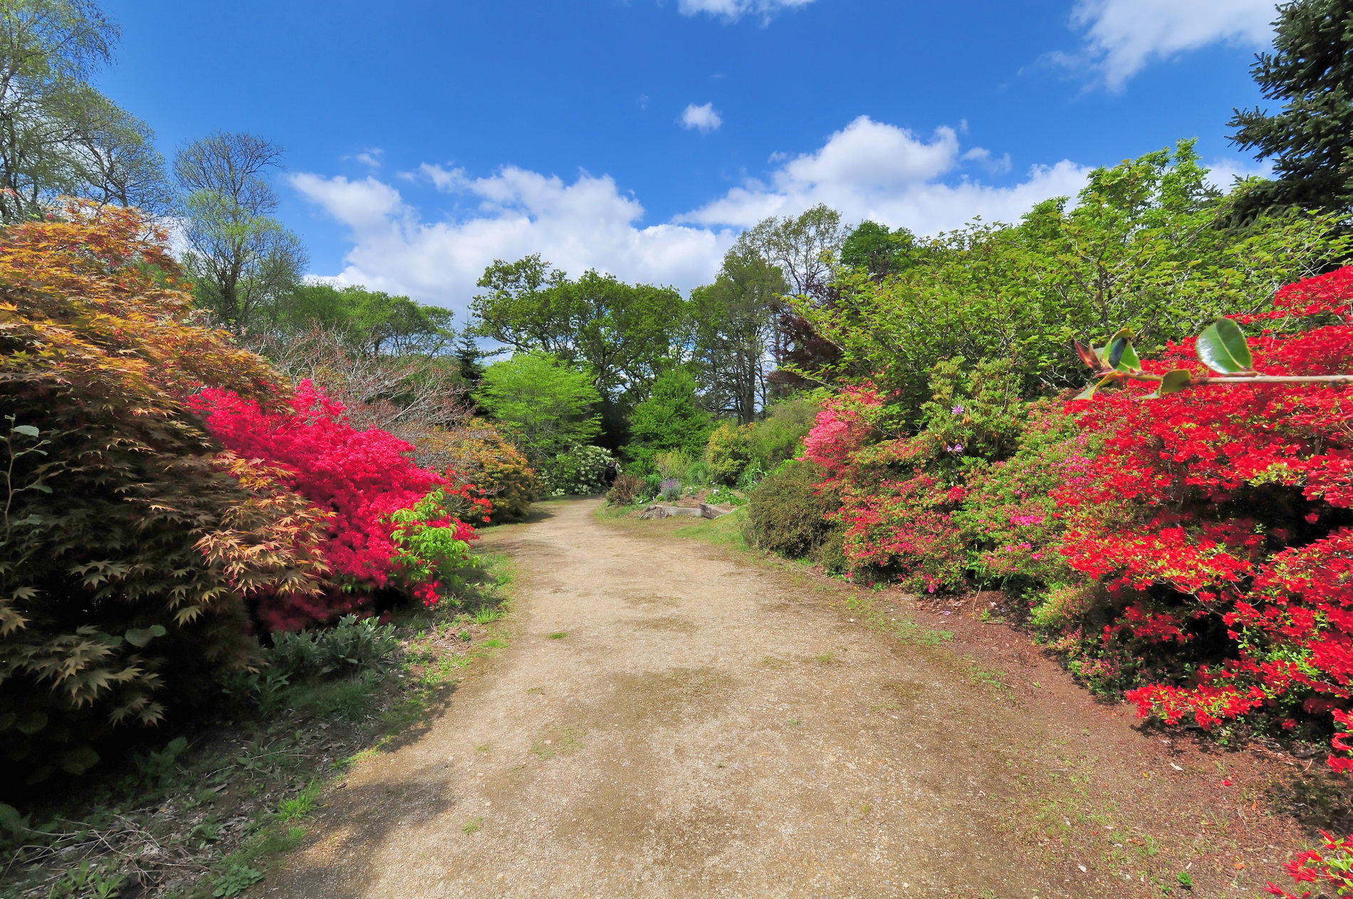

Slide 15
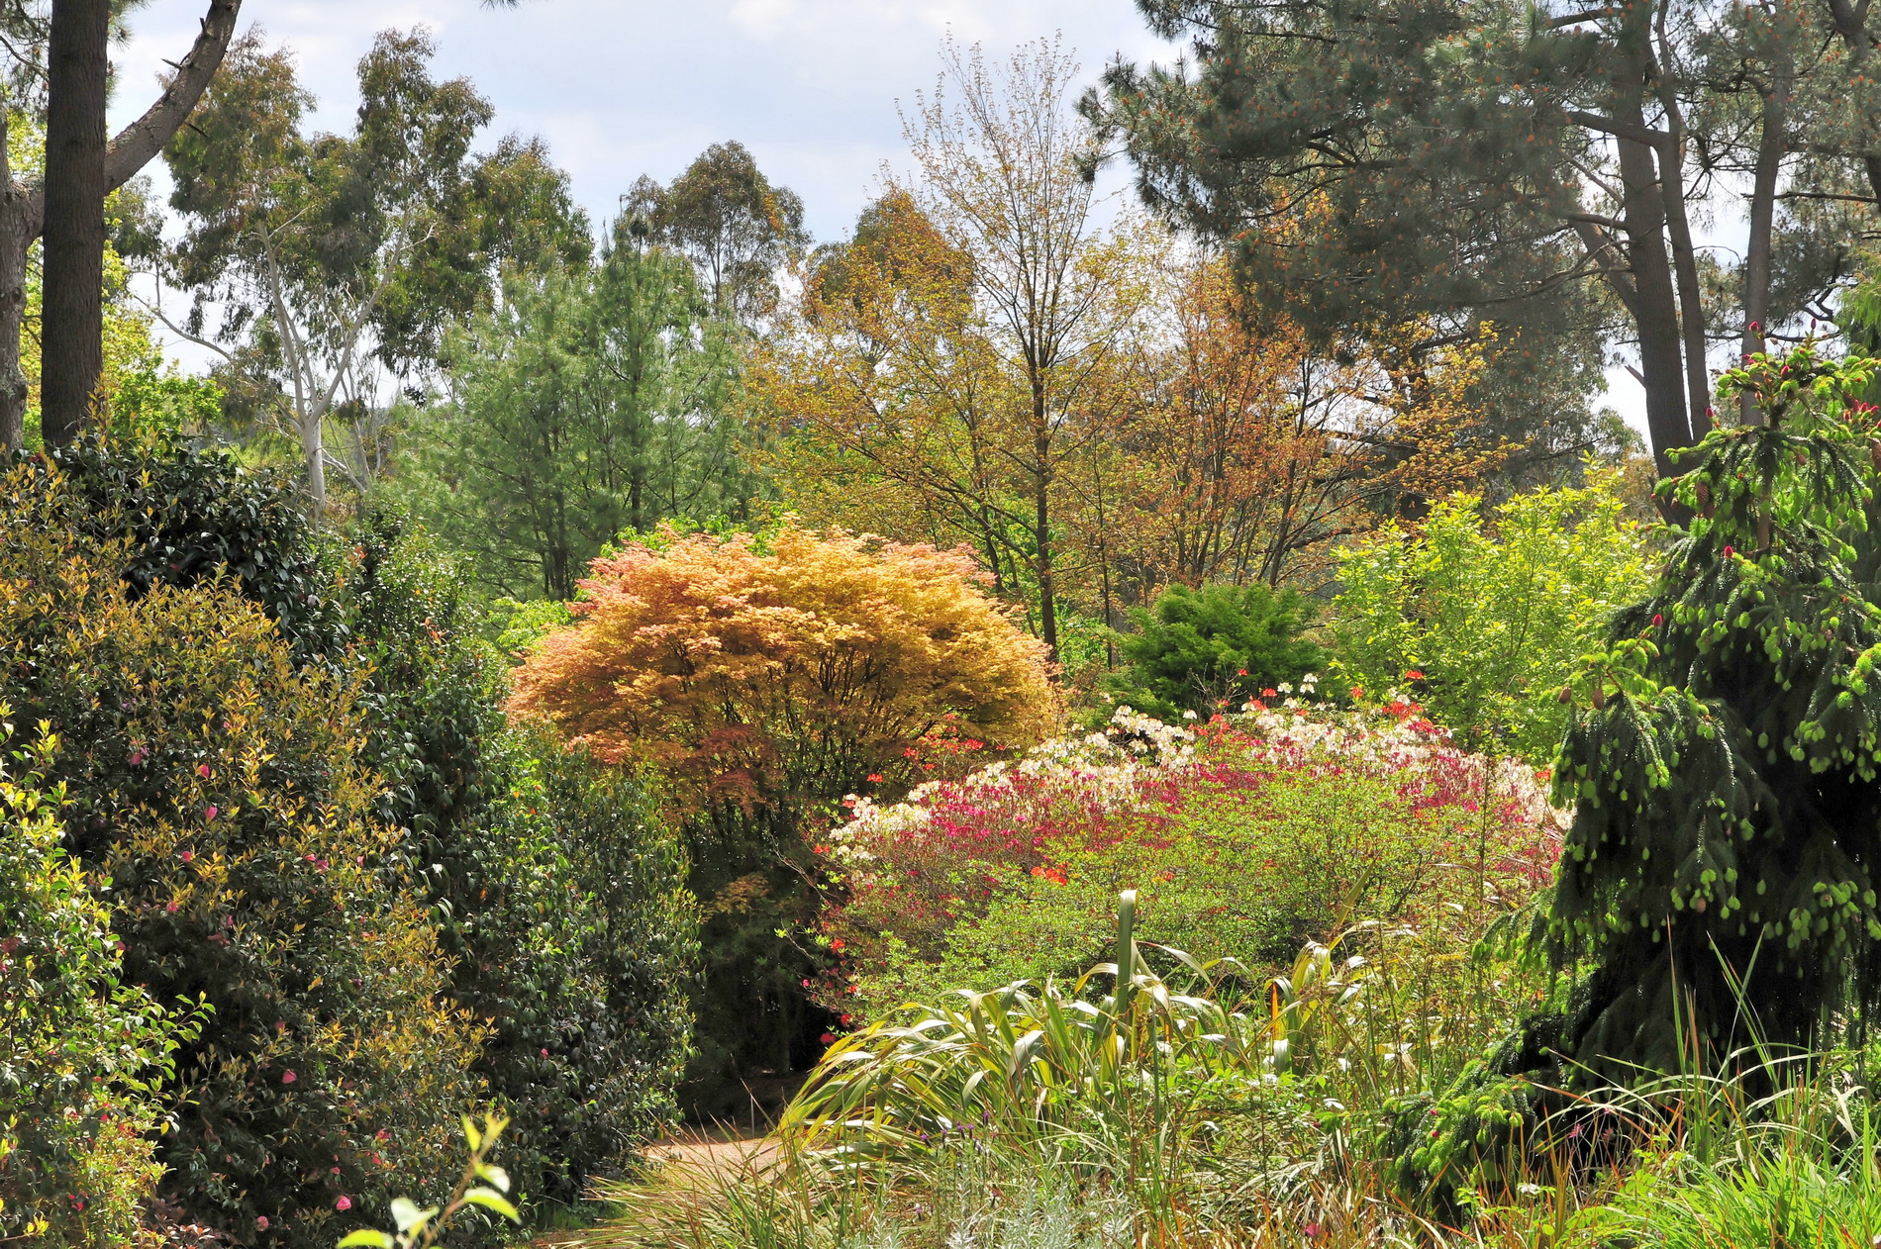

Slide 16
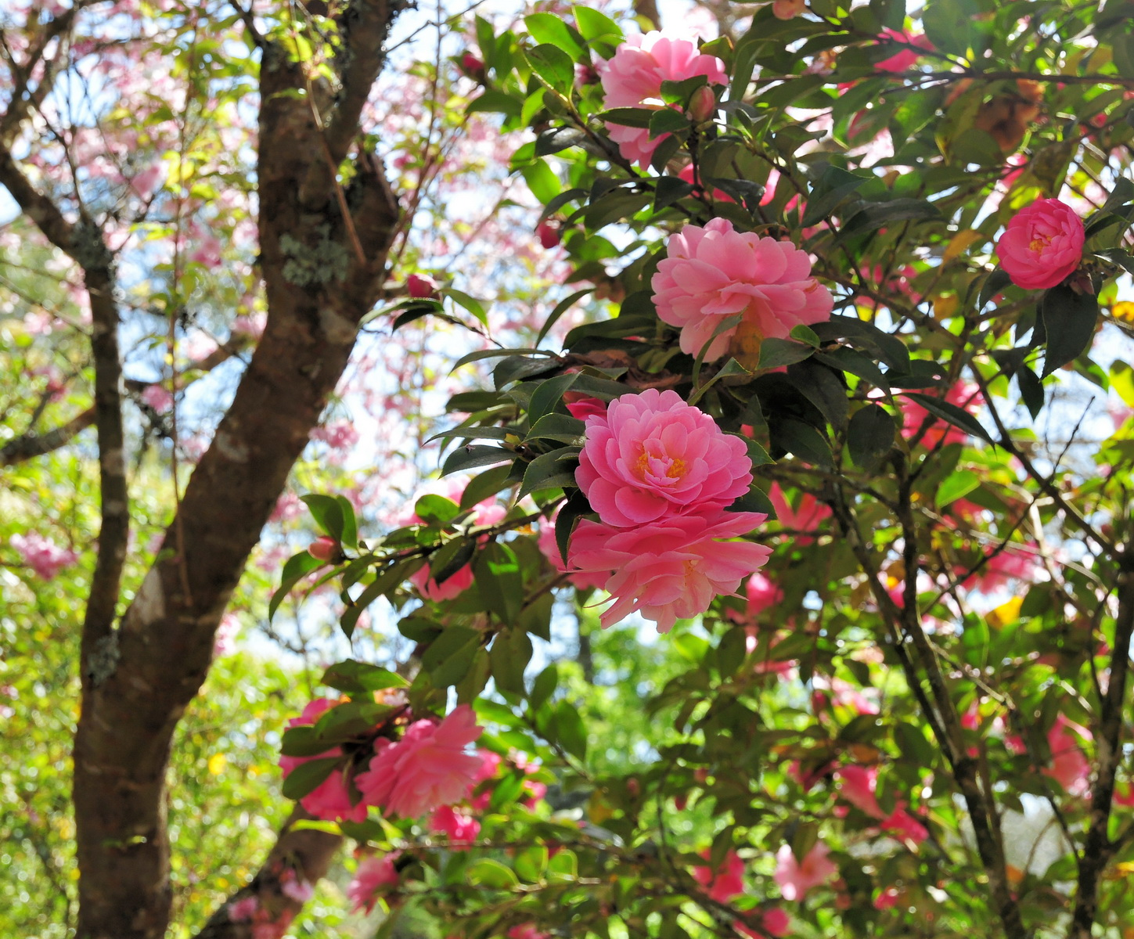

Slide 17
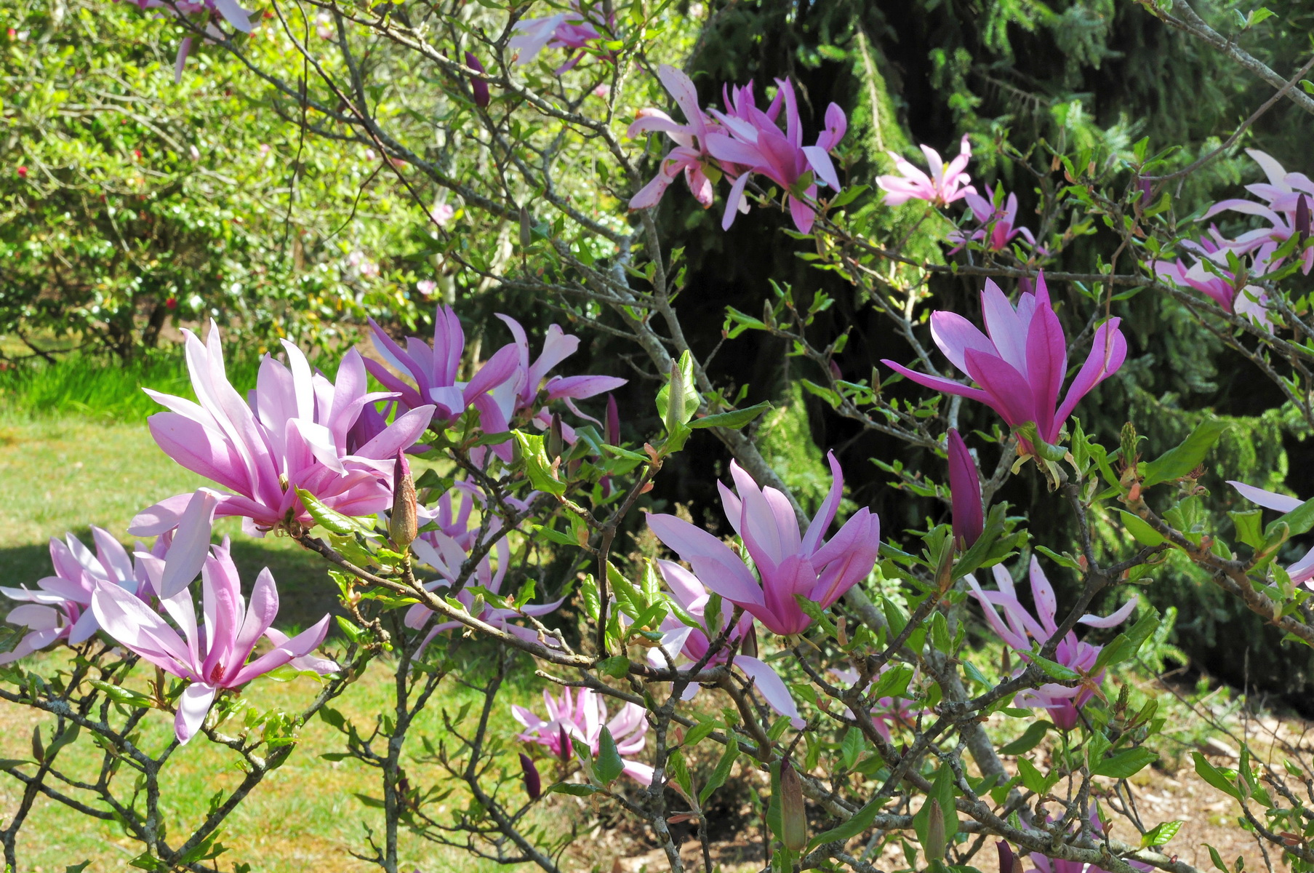

Slide 18
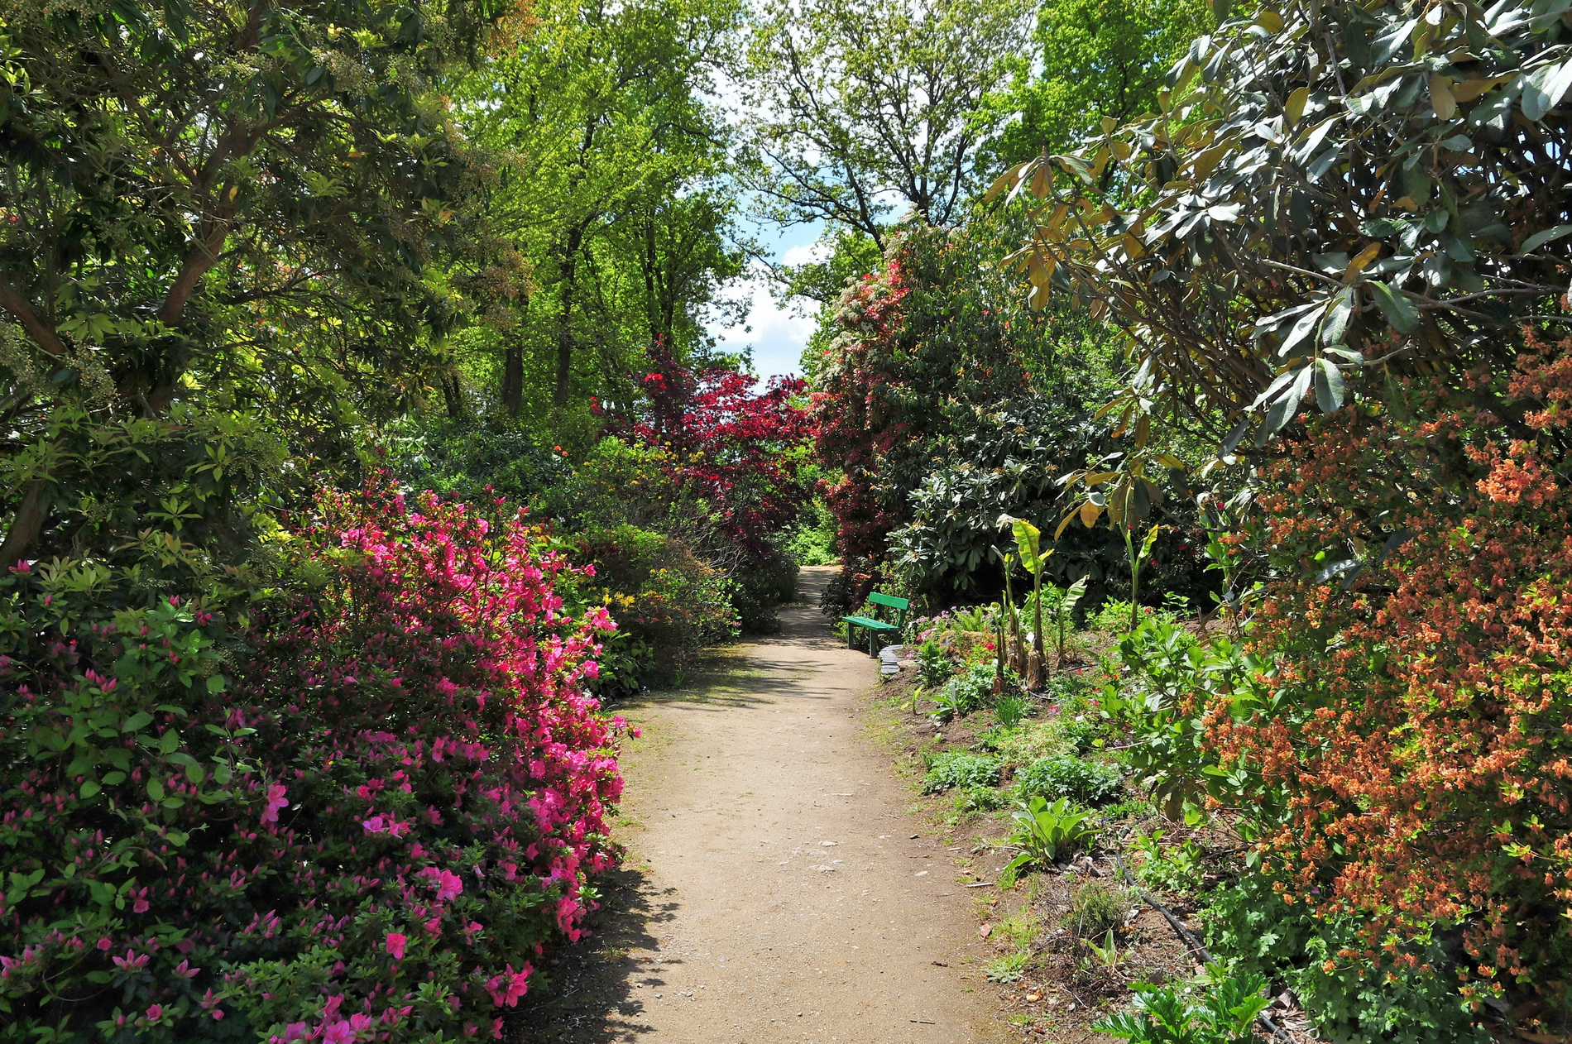

Slide 19
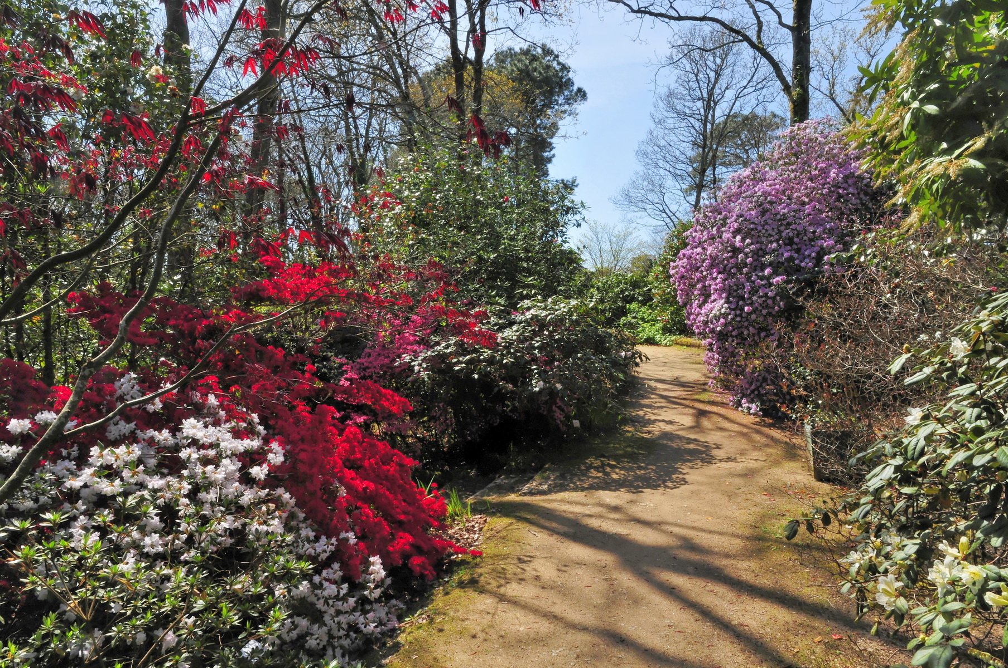

Slide 20
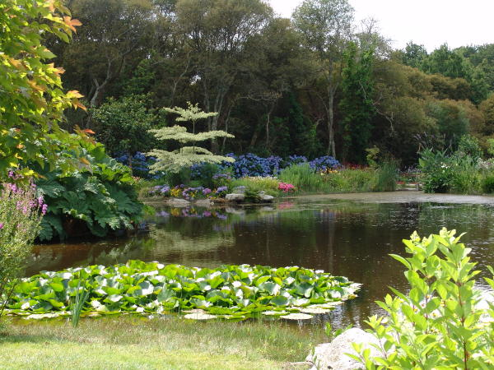

Slide 21
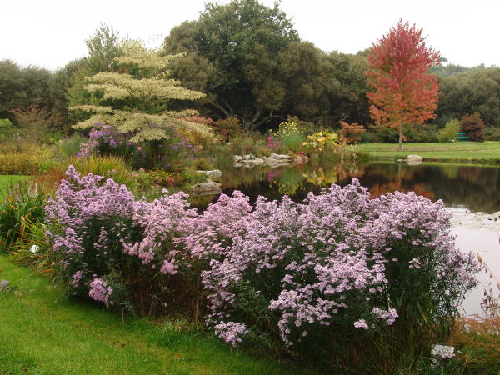

Slide 22
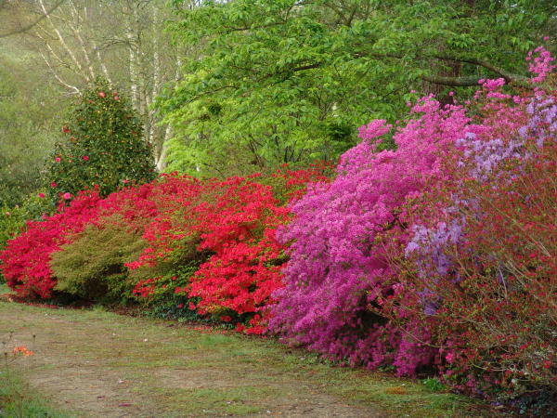

Slide 23
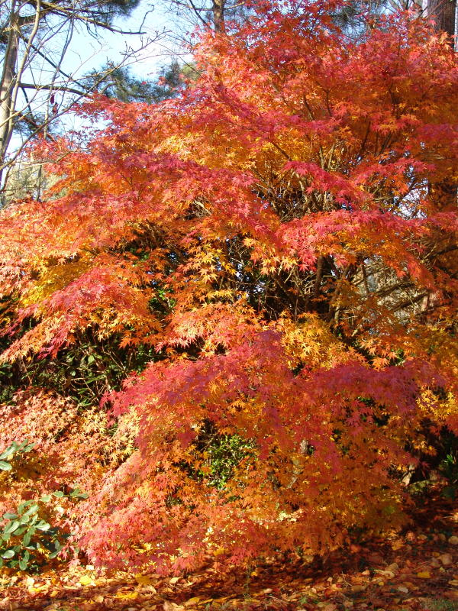
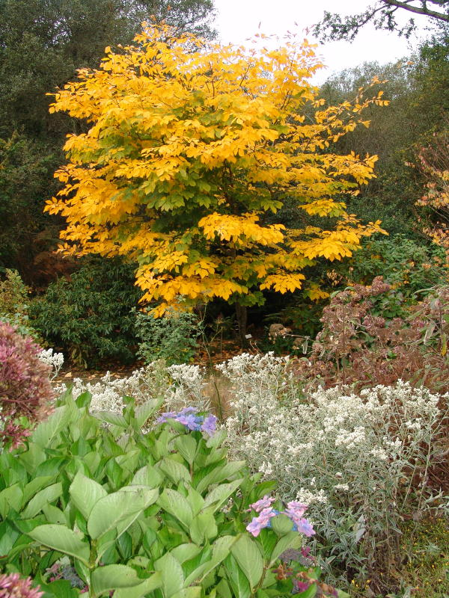

Slide 24
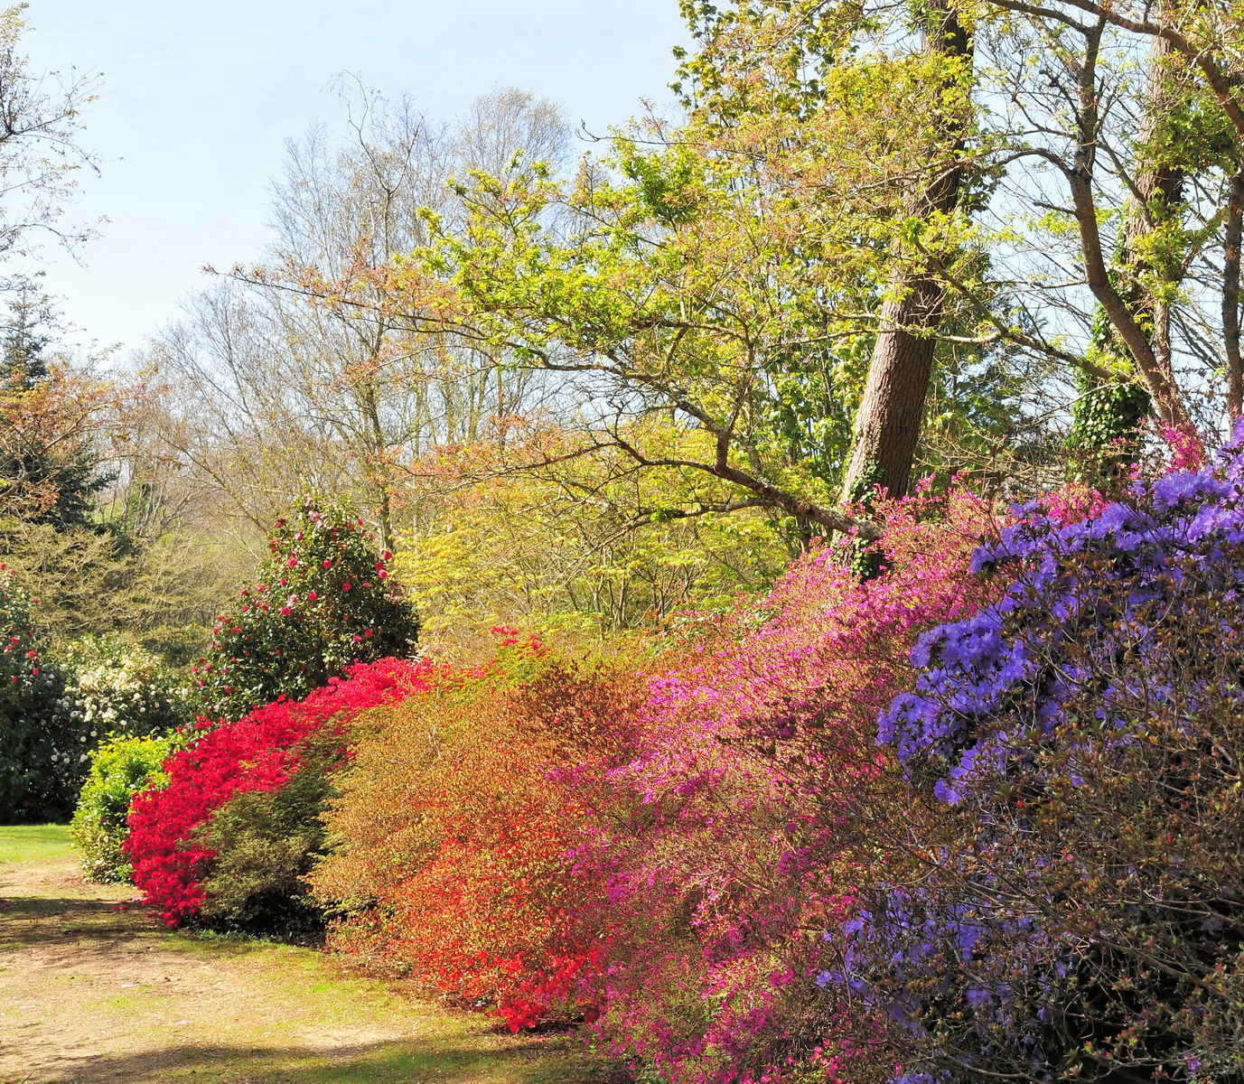

Slide 25
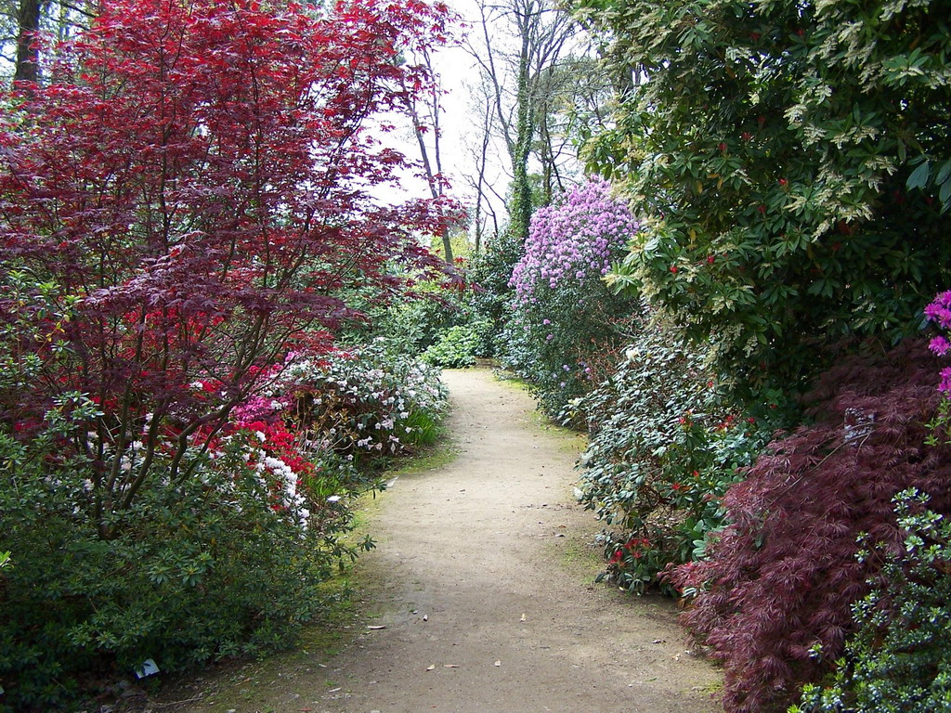

Slide 26
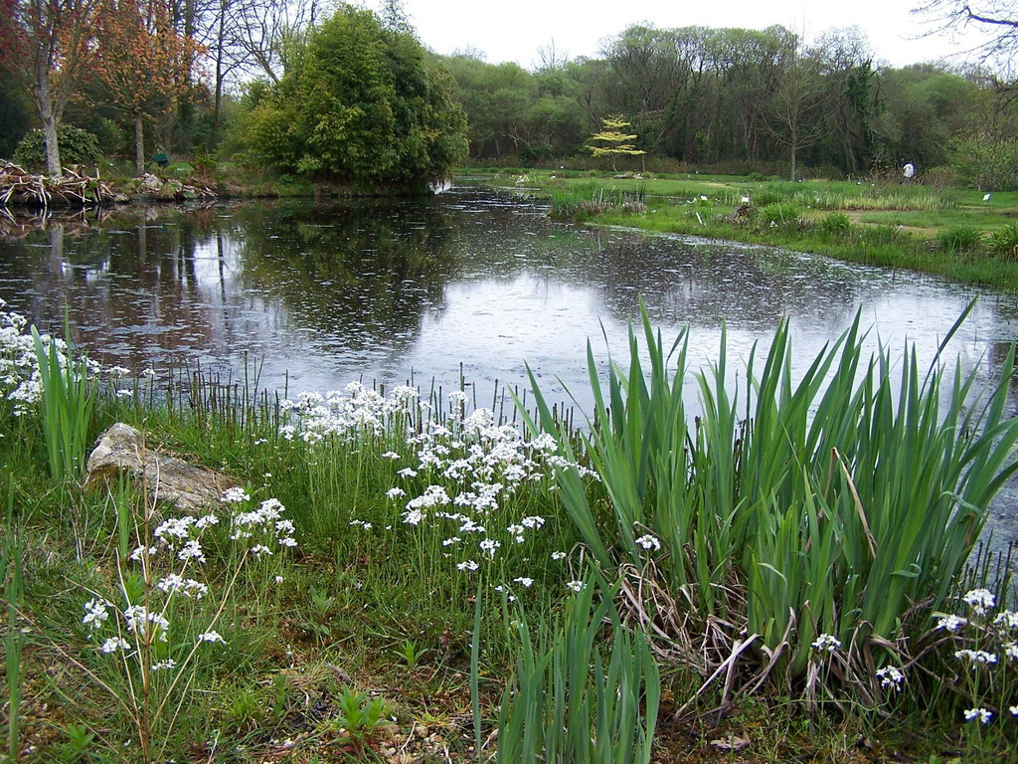

Slide 27
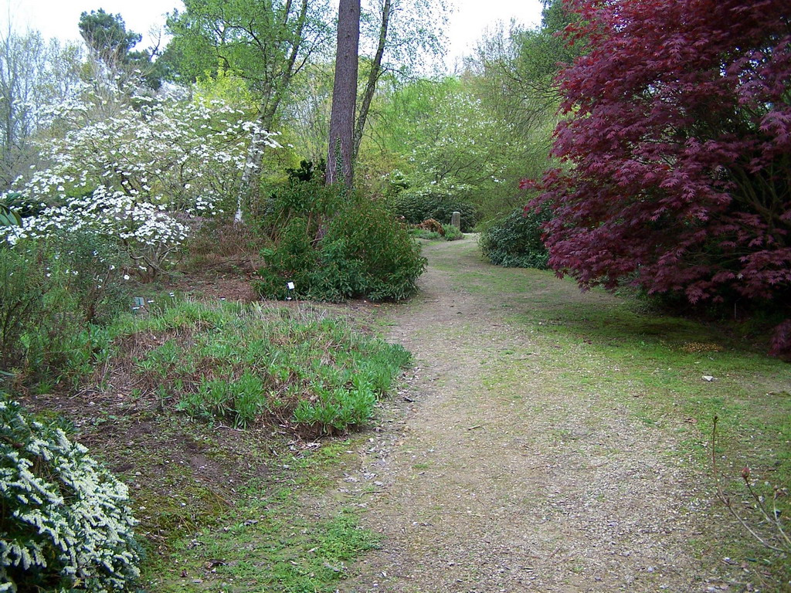

Slide 28
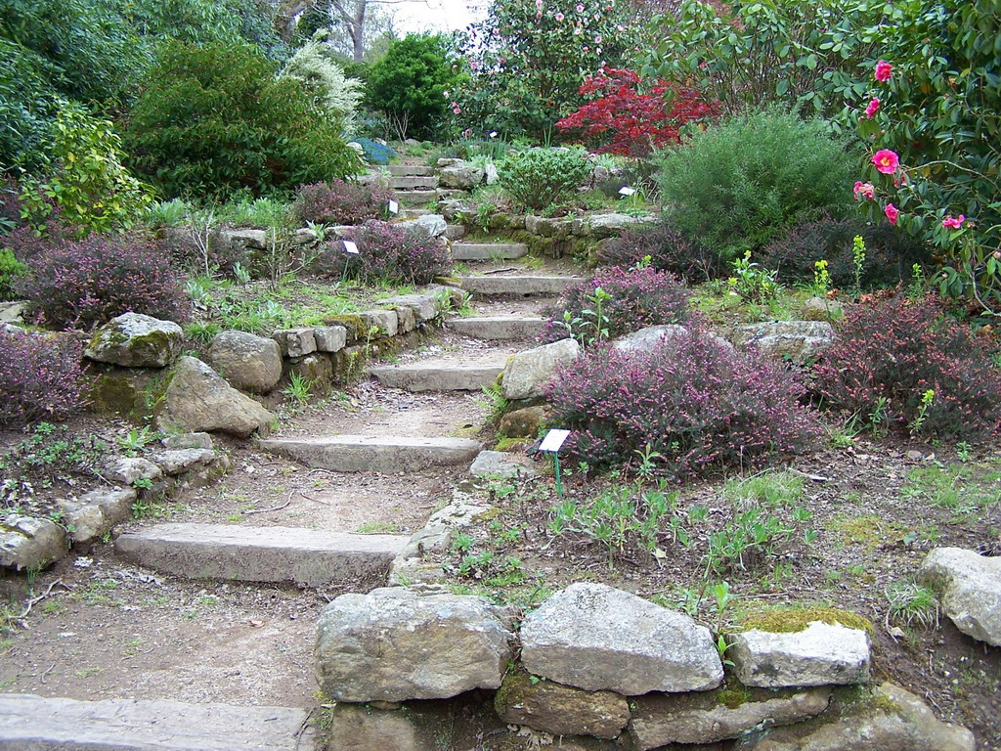

Slide 29
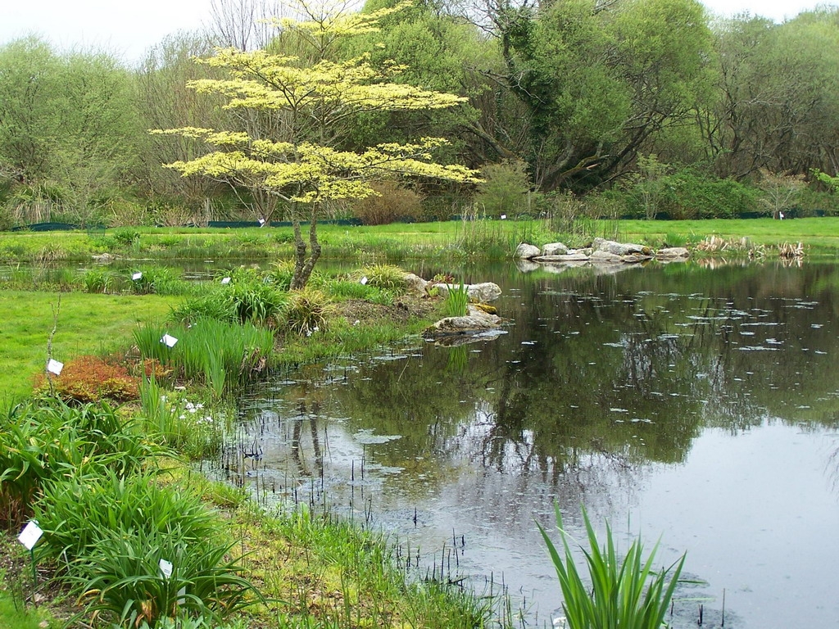

Slide 30
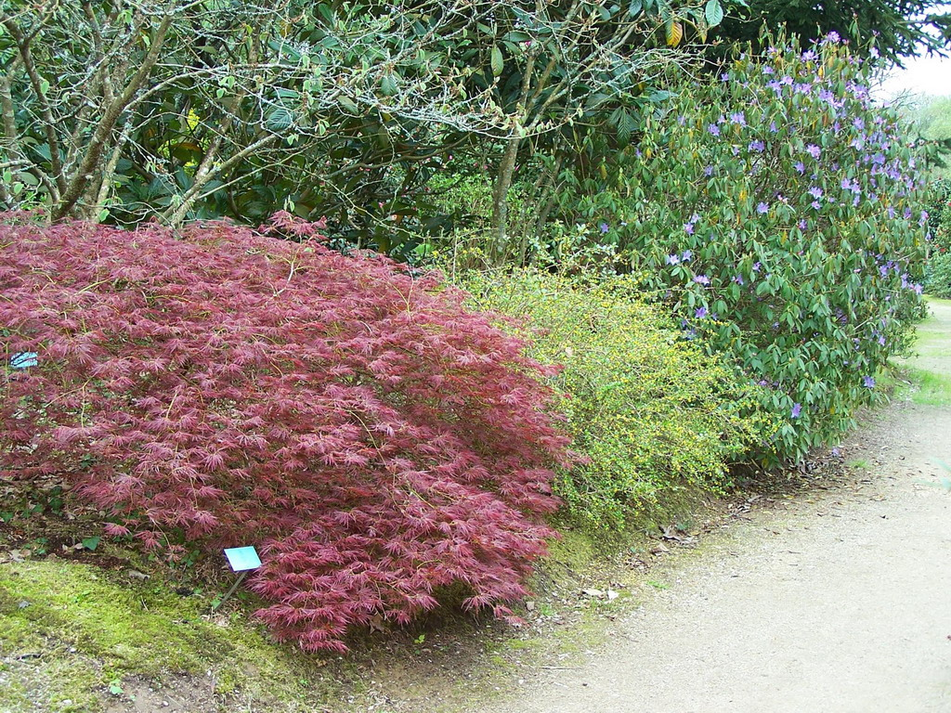

Slide 31
Jardin Botanique de Lille
El Jardín Botánico de Lille en francés : Jardin des Plantes de Lille es un jardín botánico de 11 hectáreas de extensión de propiedad municipal en Lille, Francia.
El actual jardín botánico fue establecido en 1948 como sucesor de los varios jardines botánicos que había tenido la ciudad y que se fechaban a partir de 1596.
Es uno de tres jardines botánicos que hay en Lille, los otros son el Jardín Botánico de la Facultad de Farmacia de la Universidad de Lille en la Université de Lille 2, y el Jardin botanique Nicolas Boulay de la Universidad Católica de Lille.

Slide 32
El jardín botánico está diseñado como un jardín de paseo, con contenedores botánicos, con más de 1,500 plantas agrupadas por familias.
Entre sus instalaciones son de destacar,
Orangerie (edificada en 1952) que alberga plantas Mediterráneas tales como mimosa, adelfa, y eucalipto;
Invernadero tropical (1,200 m², edificado en 1970) con una altura de ocho metros y alberga unas 12,000 plantas entre la que se incluyen bananas, café, jengibre, palmeras, helechos arborescentes, pimienta, y Plumerias.
Rosaleda

Slide 33
Arboreto con árboles agrupados según su origen geográfico.
Colección de dahlias,
Estanque con colección de plantas acuáticas
Observatorio astronómico de la ciudad que se ubica en este recinto.

Slide 34
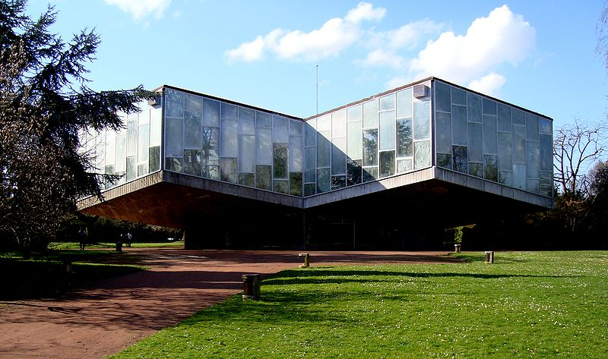

Slide 35
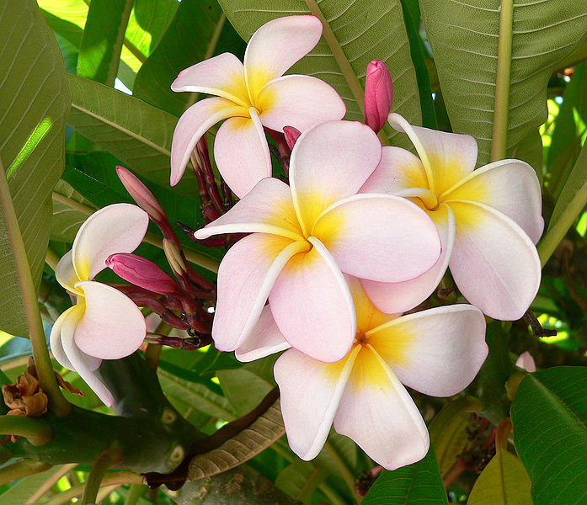
Notes:
Plumeria

Slide 36
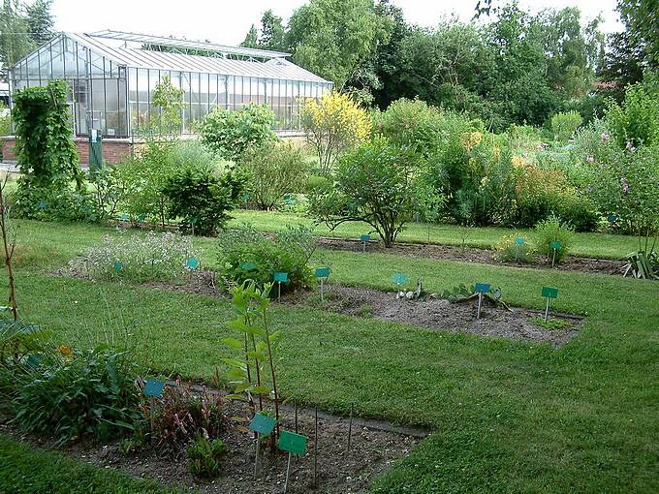

Slide 37
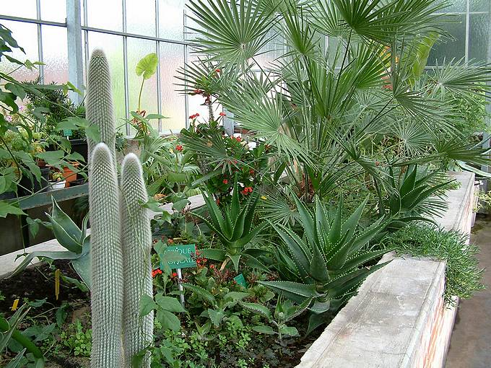

Slide 38
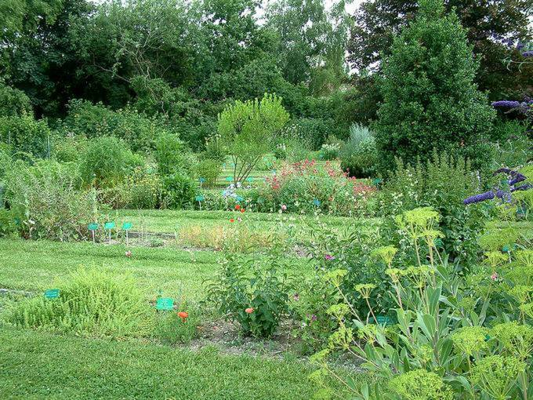

Slide 39
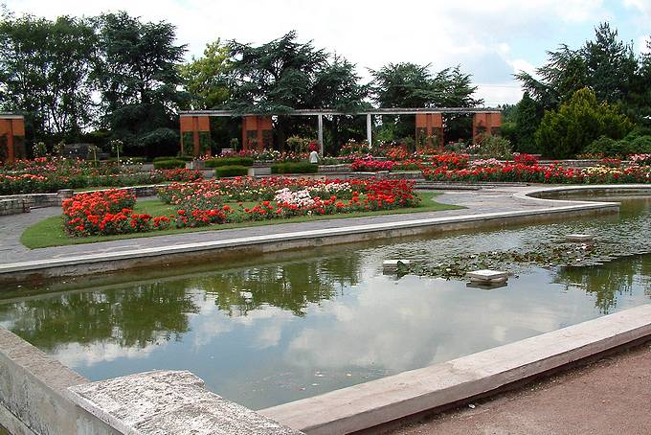

Slide 40
Jardin Botanique de Tours.
El Jardín Botánico de Tours, en francés Jardin botanique de Tours, es un jardín botánico y arboreto de 5 hectáreas de extensión, que se encuentra en el 33, Boulevard Tonnellé, Tours, Indre y Loira, Centro, Francia.
El jardín fue establecido por suscripción pública en 1843 gracias a la iniciativa del farmacéutico Jean-Anthyme Margueron (1771-1848), y es el jardín público más viejo de la ciudad.

Slide 41
En respuesta a la creación en 1841 del Hospicio Général de la ciudad y de la Ecole Préparatoire de Pharmacie, comenzó como una colección unas 2.000 plantas medicinales y exóticas que se distribuian en invernaderos (con unas 500 plantas), huerto, y jardín propiamente.
Fue inundado por el Loire en 1848 y otra vez en 1856, a una profundidad de 2 metros, por lo que requirieron la reconstrucción del jardín y el reemplazo de la mayor parte de sus árboles.
En 1863 se agregaron la orangerie y el parque animal, poco después en 1890 los nuevos invernaderos (frío, templado, y caliente) bajo la dirección de Louis Madelin, así como el primer catálogo de semillas publicado en 1901.

Slide 42
Los invernaderos fueron dañados por bombardeos en la Segunda Guerra Mundial
El jardín botánico alberga unos 2,000 taxones, distribuidos como:
Parte norte, con parterres simétricos a lo largo de una avenida de magnolias, con un estanque con lirios de agua y lotos; renovado en la década de 1980 para albergar jardines temáticos y un jardín filogenético.
Parte este, con colecciones de bulbos, rizomas, y plantas perennes, así como un jardín de la evolución de las plantas.

Slide 43
Parte sur, con un excelente arboreto en estilo inglés, una charca, y un " jardín de simples" imitando los jardines medievales.
Parte oeste, colección de brezos, plantas de pantano, jardín mediterráneo, y Alpinum.
El jardín también contiene una Orangerie, e invernaderos de exposición, así como un pequeño espacio para los animales.

Slide 44
Sus colecciones de plantas constan de,
Arboreto con 139 subespecies., y 33 cultivares de plantas leñosas
Arbustos, con 425 ssp.
Colección sistemática de plantas con 30 ssp.
Plantas herbáceas
Plantas para la alimentación,
Plantas usadas como fibras textiles,
Plantas medicinales,
Plantas tóxicas y venenosas,
Plantas productoras de frutas,
Plantas tintóreas,

Slide 45
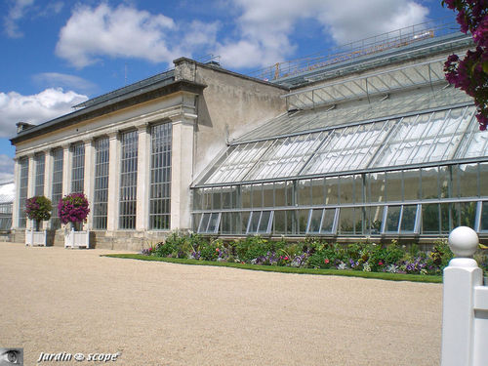
Invernadero en Tours
Jardin Botanique de Tours.
Notes:
Invernadero en Tours

Slide 46
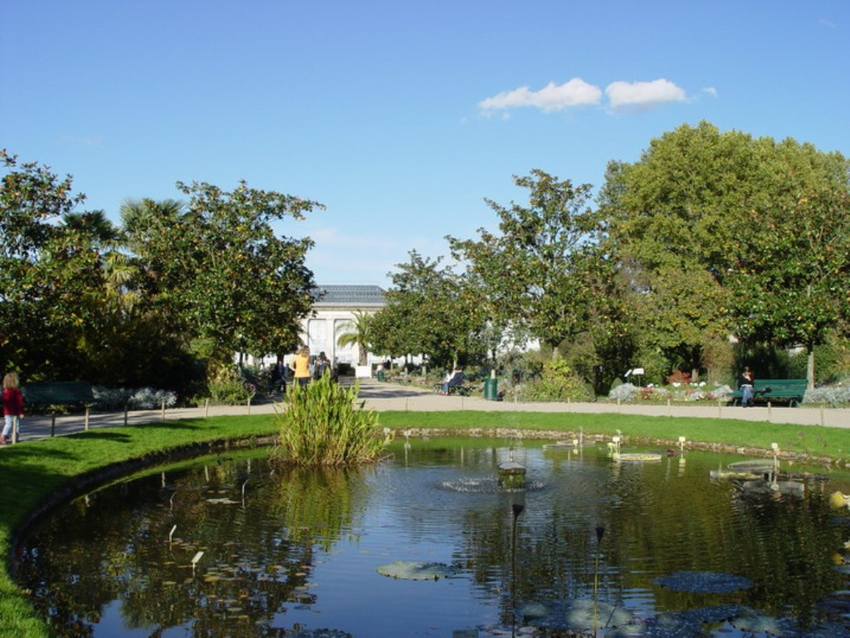

Slide 47
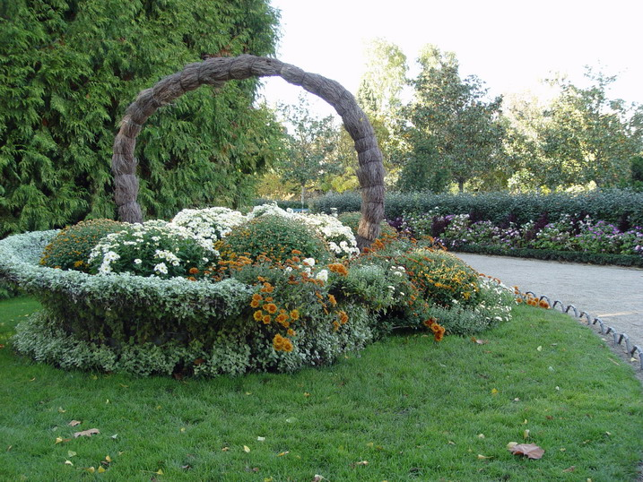

Slide 48
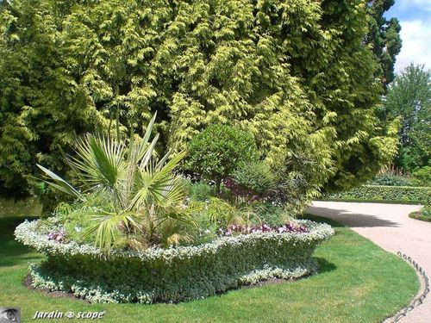
Jardin Botanique de Tours.
Jardin Botanico de Tours
Notes:
Jardin Botanico de Tours

Slide 49
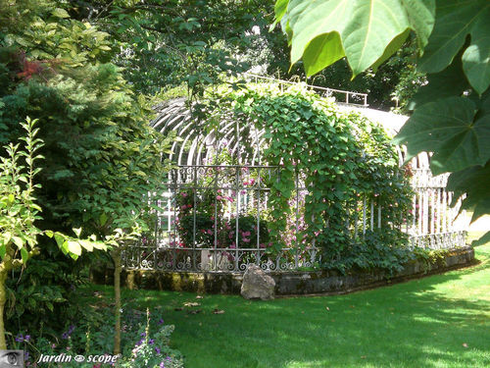
Jardin Botanique de Tours.
Jardin Botanico de Tours
Notes:
Jardin Botanico de Tours

Slide 50
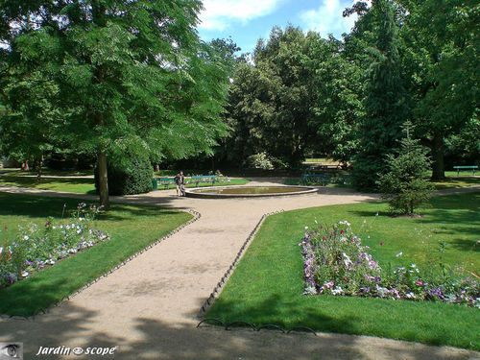
Jardin Botanico de Tours
Jardin Botanique de Tours.

Slide 51
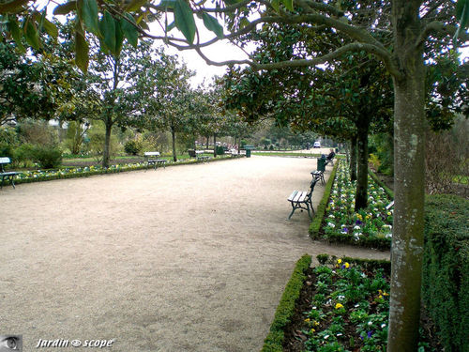
Jardin Botanico de Tours
Jardin Botanique de Tours.

Slide 52
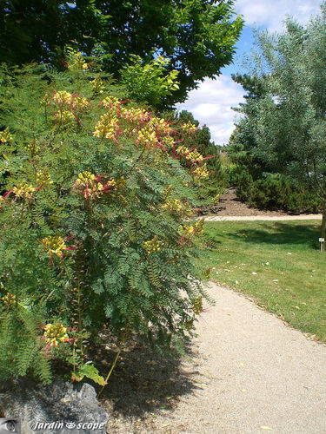
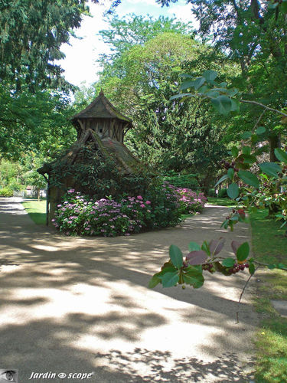
Jardin Botanico de Tours
Jardin Botanique de Tours.
Jardin Botanique de Tours.
Jardin Botanico de Tours

Slide 53
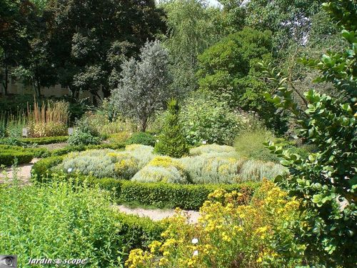
Jardin Botanique de Tours.
Jardin Botanico de Tours

Slide 54
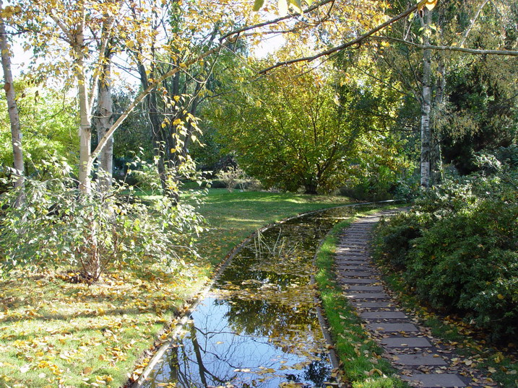

Slide 55
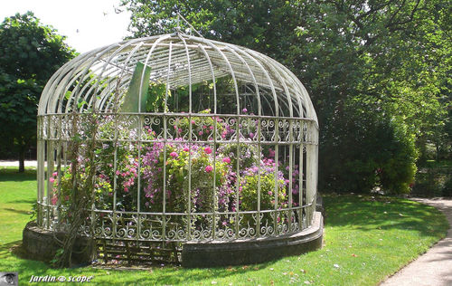
Jardin Botanique de Tours.
Jardin Botanico de Tours

Slide 56
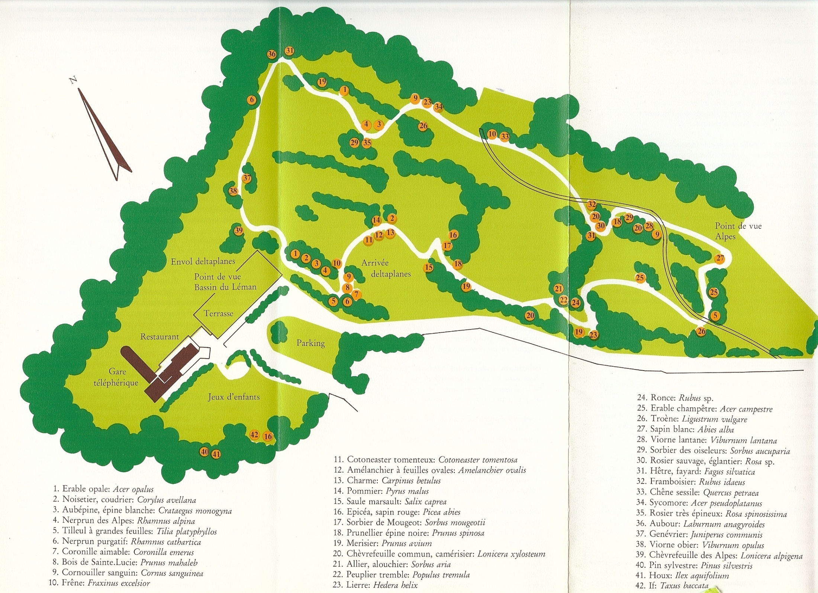

Slide 57
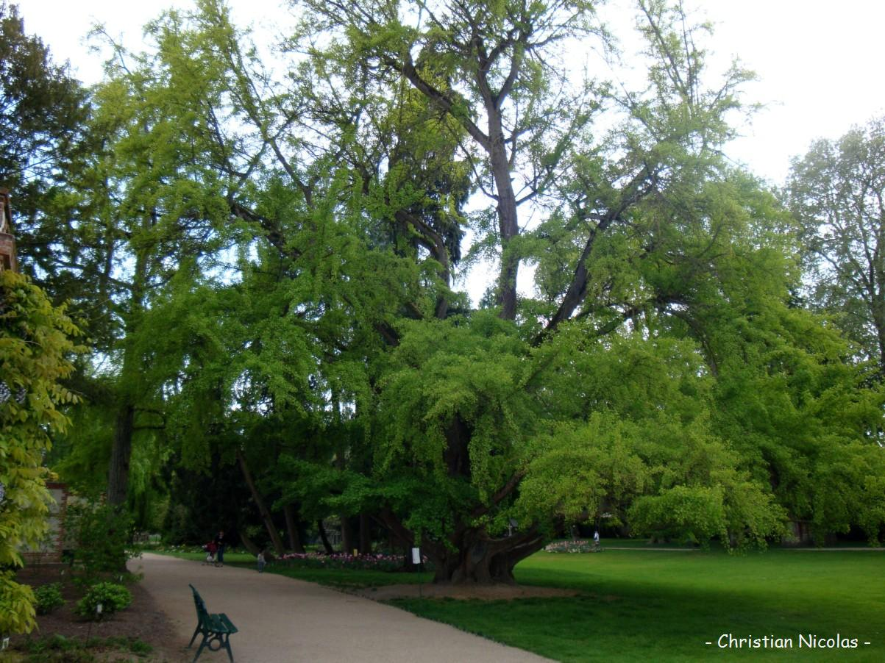
Ginkgo biloba

Slide 58
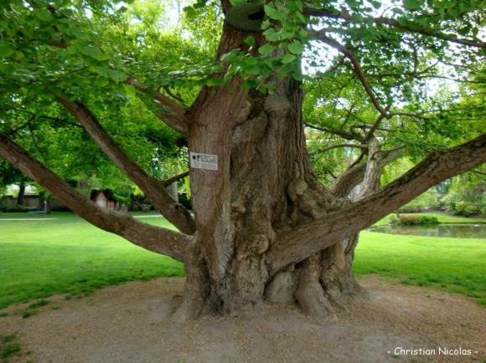
Jardin Botanico de Tours
Ginkgo biloba

Slide 59
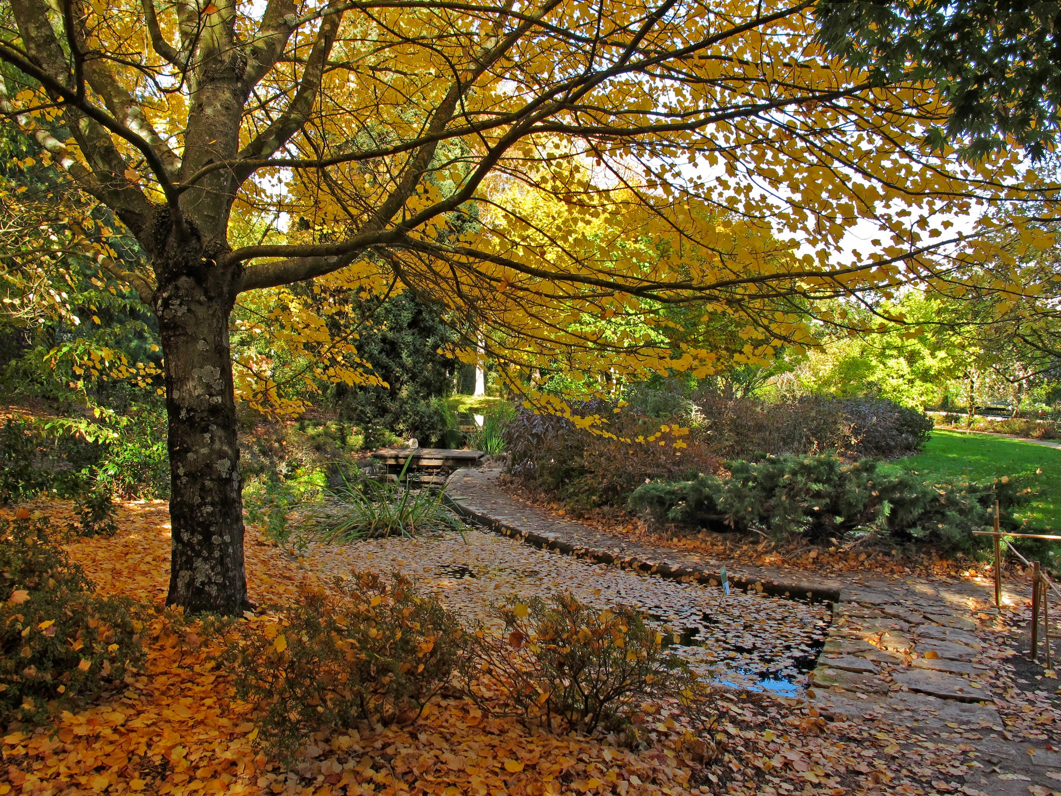

Slide 60


Slide 61


Slide 62

Jardin Botanico de Tours
Tours jardin botanique
Notes:
Tours jardin botanique

Slide 63


Slide 64


Slide 65


Slide 66


Slide 67


Slide 68

Notes:
Araucaria

Slide 69

Notes:
Fevier

Slide 70

Notes:
Fraxinus spec.

Slide 71

Notes:
Hetre.-Haya

Slide 72


Slide 73

Notes:
Metasequoia

Slide 74

Notes:
Parrotia persica

Slide 75

Notes:
Pinos

Slide 76

Notes:
Pterocaria

Slide 77


Slide 78


Slide 79


Slide 80


Slide 81

Notes:
Cedro

Slide 82

Ginkgo biloba
Ginkgo biloba
Notes:
Gingko biloba

Slide 83

Ginkgo biloba
Ginkgo biloba
Notes:
Ginkgo biloba

Slide 84

Notes:
Ginkgo biloba

Slide 85

Notes:
Ginkgo biloba

Slide 86

Notes:
Ginkgo biloba

Slide 87

Notes:
Gingko biloba

Slide 88

Notes:
Poncirus trifoliata

Slide 89


Slide 90
Jardin des Plantes d'Avranches.
Todo comenzó en 1799 cuando la escuela central del departamento transformado este lugar en un jardín .
Los botánicos Juan Caballero y René Le Berriays juntos desde 1800. 800 especies de plantas y cerca de 2400
Ellos son los creadores de las Louise Bonne d'Avranches, una variedad de pera .
Entre otras especies exóticas se notó la introducción de camelias y magnolias, hortensias, una rosa de China, y los rododendros primeros importados de la isla de Java (Indonesia) .

Slide 91
Un románico, de la capilla de Saint-Georges-de-Bouille, está montado en el jardín en 1842.
Está catalogado como monumento histórico en 1937 , así como el bienestar de la antigua abadía de ovejas, ya presente en el lugar.
El jardín botánico inspira Guy de Maupassant (El Horla) y Paul Féval (Las huelgas de hadas)
El sitio está clasificado como monumento histórico mayo 1944 .
El bombardeo del verano de 1944, durante los combates en la liberación , destruyendo el antiguo convento de los capuchinos
El jardín botánico se extiende a 1966 .
Ahora adornado con estanques .

Slide 92
El jardín se extiende sobre 3 hectáreas.
. Tiene muchos árboles de interés (secuoya gigante, Irlanda árbol Cephalotaxus "monos desesperación," el árbol de cuarenta coronas / ginko biloba, cedro del Himalaya, etc.), Flores y mosaiculture masivo fantástico .
Cada noche, una voz que invita al visitante a dar un paseo con una vista única de la bahía del Mont-Saint-Michel .
. El jardín fue hecho para mantener las plantas y los árboles.

Slide 93
Ofrece a los visitantes un paseo jardín con flores en todas las estaciones.
Cada año, alrededor de 200.000 personas visitan el jardín .
En el jardín se puede aprender a mantener y cultivar árboles frutales .
El jardín cuenta con trece territorios: el jardín de camelias, hortensias en el jardín, el jardín de magnolias, el prado, el jardín de rododendros, azaleas del jardín, el jardín de Linden, madera de arce de la gunneras cuenca, Bruyères el páramo, el cementerio de las Ursulinas, las flores de las praderas de cereza y frutas School .

Slide 94


Slide 95


Slide 97


Slide 98


Slide 99


Slide 100


Slide 101
Jardin des Plantes de Nantes
El Jardín de las plantas de Nantes en francés : Jardin des plantes de Nantes es un jardín botánico público de la ciudad de Nantes, con una superficie de 7,32 hectáreas.
Su código de identificación internacional como institución botánica es NTM,
Fue en 1687 cuando se creó el primer jardín botánico de la ciudad de Nantes el denominado « le jardin des Apothicaires » (el jardín de los boticarios).
Los principales boticarios lo crearon para el disfrute, en un terreno situado al oeste de la ciudad.

Slide 102
Se situaba a lo largo de la « Place Graslin », estando únicamente dedicado al cultivo de vegetales, así es de destacar que en el siglo XVIII, Nantes no tenia ningún jardín de importancia para pasear.
Este jardín se desarrolla bajo la dirección de Pierre Chirac, intendente del jardín de Rey.
Este último intuye rápidamente el papel que puede desempeñar un jardín botánico que se sitúa en un puerto abastecido por un fuerte tráfico de productos exóticos y que, gracias al Loira, permite un acceso fácil hacia París.
Hay un lugar ideal para favorecer la aclimatación de las plantas tropicales traídas por los navegantes de sus alejadas escapadas

Slide 103
En 1719, su acción permite al Jardín de los boticarios convertirse en un “jardín real de las plantas”, supeditado al jardin du roi.
El desarrollo de este jardín se encuentra fomentado considerablemente por el real decreto de fecha 9 de septiembre de 1726 por Luis XV para « assujettir les Capitaines des Navires de Nantes d'apporter Graines & Plantes des Colonies des Païs Etrangers, pour le Jardin des Plantes Médicinales établi à Nantes » (someter a los Capitanes de los Buques de Nantes a aportar Semillas y Plantas de las Colonias Extranjeras, para el Jardín de las Plantas Medicinales establecido en Nantes).

Slide 104
El éxito de esta medida es tal que el Jardín de los boticarios se queda rápidamente demasiado pequeño para acoger todas las plantas.
Sin embargo, durante la Revolución francesa se les encontró un nuevo emplazamiento.
Sobre un superficie de 73.280 m2, dibuja un jardín paisajista con cascadas, zonas de agua, esculturas sobre madera, y La Montagne (la Montaña), el montículo artificial realizado con los escombros que resultan de la excavación del lago.
Posee 11.000 especies de árboles y de flores, y 800 m2 de invernaderos tanto de especies ecuatoriales húmedas y como de climas tropicales desérticos.

Slide 105
La Magnolia de Hectot, plantada en 1807, es el árbol más viejo del jardín.
Los edificios son la orangerie que alberga plantas en recipientes durante el invierno y los invernaderos a cactus, un antiguo invernadero rehabilitado.

Slide 106
Colecciones
« Colección de Camelias » con más de 600 cultivares de esta planta que es un símbolo para Nantes.
« Colección de cactus y suculentas », se encuentra ubicada en el hexágono de los invernaderos.
« Palmarium », construido en 1898, que alberga una colección de epífitas excepcional.
« L’école de botanique » expone la flora del Macizo armoricano.
« Le Jardin d’essai », donde se presenta al público las plantas utilizadas cada año para la decoración de los macizos florales.

Slide 107
Enseñanza.
  A la solicitud (ej. : colectividades), o en forma de conferencias.
  Cursos municipales de botánica.
Las actividades de enseñanza son antiguas, puesto que se proponían dar cursos públicos, gratuitos ya en 1728.
En 1836, la Ciudad de Nantes decide crear una enseñanza de botánica; se establece esta enseñanza al año siguiente por Ecorchard.
A su muerte, se convierten en cursos de horticultura.
Reaparecen en 1893, pero se orientan más hacia una formación profesional.
En 1998, la tradición se restaura con la reaparición de cursos de botánica destinados al público.

Slide 108
Reaparecen en 1893, pero se orientan más hacia una formación profesional.
En 1998, la tradición se restaura con la reaparición de cursos de botánica destinados al público.
Los cursos se planifican con una duración de 2 años, en forma de conferencias, trabajos prácticos y salidas in situ.
Una 9ª promoción comenzó su formación en octubre de 2007.

Slide 109


Slide 110


Slide 111


Slide 112


Slide 113


Slide 114


Slide 115


Slide 116


Slide 117


Slide 118
Jardin Botanique de Bordeaux
El Jardín Botánico de Burdeos en francés : Jardin botanique de Bordeaux es un jardín botánico de 1/2 hectáreas de extensión que se ubica en Burdeos, Francia.
Está administrado por la municipalidad. Es miembro del BGCI, siendo su código de identificación internacional como institución botánica y de su herbario, BORD.
La idea de un jardín botánico en Burdeos se remonta a 1629, pero fue necesario esperar un siglo para que el jurado autorizara su creación, bajo forma de un cercado, destinado al cultivo de plantas medicinales necesarias para la formación de los futuros boticarios

Slide 119
Se va a trasladar cuatro veces y por fin, en 1858 se instala en el "parque público de Burdeos".
Entre los botánicos relacionados con este jardín botánico se encuentran:
François-de-Paule Latapie que publica en 1784 el primer catálogo del jardín botánico
Jean-François Latterade director del jardín, fundó la célebre « société Linnéenne de Bordeaux » , una de las más antiguas de su género
Durieux de Maisonneuve que le sucedió como director del jardín, participó en numerosas expediciones científicas.

Slide 120
Informa de la "palmera de China" (Trachycarpus excelsa). De tres especímenes plantados en 1856 y de los que descienden casi todas las palmeras de china que se encuentran actualmente en Europa.
Este jardín botánico histórico ha sido complementado en el 2003 con el Jardín Botánico de la Bastide, localizado a lo largo del río Garona.
En este jardín botánico se pueden distinguir las colecciones de :
Frutos de la "palmera china" (Trachycarpus fortunei).
Plantas Nativas, endemismos de la zona y plantas medicinales por las cuales tiene su origen este jardín botánico.
Plantas exóticas con plantas procedentes de Norteamérica, China y Japón, etc.

Slide 121
Esta colección nace de las relaciones de Burdeos con ultramar de una parte, la presencia de la « École du service de santé des armées de Bordeaux » (Escuela del servicio de salud de los ejércitos de Burdeos) de otra parte, explican el gran número de plantas informadas por navegantes y médicos coloniales.
La colección de plantas tropicales es notable.
Colección sistemática.
Colección de semillas que contiene 2,000 taxones.
Herbario consta con más de 300 000 pliegos
Mantiene un banco de germoplasma con capacidad de almacenamiento de término medio con unas 800 accesiones.

Slide 122


Slide 123


Slide 124


Slide 125


Slide 126


Slide 127
Jardin Serre de la Madone
El Jardín Serre de la Madone (6 hectáreas), a menudo conocido simplemente como la Serre de la Madone (Cerro de la Virgen), es un jardín en Francia destaca por su diseño y plantaciones raras.
Se encuentra en 74, Route de Gorbio, Menton , Alpes-Maritimes , Provence-Alpes-Côte d'Azur , Francia .
Está abierto al público (todos los días excepto los lunes) durante los meses cálidos del año.
En la actualidad se (2008) siendo restaurado a su estado anterior.

Slide 128
El jardín fue creado en 1924-1939 por Lawrence Johnston , que había creado anteriormente en Gran Bretaña, el célebre Hidcote Manor Garden (1907).
Se encuentra en una colina en el valle de Gorbio, con una casa de campo a la que Johnston agregó dos alas grandes. Johnston viajó por el mundo recogiendo plantas y Serre de la Madone ofrece un excelente sitio para plantas de las regiones subtropicales.
A través de los años ha creado una serie de terrazas entre viejos olivos árboles, plantados y cuidados por doce jardineros.
Después de la muerte de Johnston en 1958, los propietarios mantuvieron con diversos grados de respeto a las plantaciones originales.

Slide 129
En 1999 la propiedad fue adquirida por la organización no lucrativa Conservatoire du Littoral, quien comenzó su restauración en el diseño de Johnson.
Hoy, el jardín cuenta con una colección de inusuales plantas subtropicales centradas alrededor de una piscina doble, y el aumento en terrazas
Al Hidcote, Johnson utilizó setos y muros bajos para dividir el jardín en zonas discretas.
Especímenes notables de la planta incluyen una magnífica Mahonia y Arbutus unedo , pinos piñoneros , Buddleja officinalis , Rosa chinensis y bambúes , así como buenas colecciones de cícadas y suculentas de todo el mundo.

Slide 130


Slide 131


Slide 132


Slide 133


Slide 134


Slide 135


Slide 136


Slide 137



Slide 138


Slide 139


Slide 140


Slide 141


Slide 142


Slide 143


Slide 144


Slide 145


Slide 146


Slide 147


Slide 148


Slide 149


Slide 150


Slide 151


Slide 152


Slide 153


Slide 154


Slide 155


Slide 156


Slide 157


Slide 158


Slide 159


Slide 160


Slide 161


Slide 162


Slide 163


Slide 164


Slide 165


Slide 166


Slide 167


Slide 168


Slide 169


Slide 170

Notes:
Mahonia siamensis

Slide 171


Slide 172


Slide 173


Slide 174


Slide 175


Slide 176


Slide 177


Slide 178


Slide 179



Slide 181


Slide 182


Slide 183


Slide 184


Slide 185


Slide 186


Slide 187

Notes:
Oreopanax-capitatus-et-Nolina-longifolia

